Slide 1




1. Torres-Soto SA, Silva-Quintero LA, Rojas-Zuleta WG. Psoriatic march: A view from pathophysiology to cardiovascular risk. Rev Colomb Reumatol (Engl Ed). 2024;31(1):18-28.

Slide 2

Este documento (la “Presentación”) ha sido preparado exclusivamente para su uso en presentaciones y/o formaciones de Almirall, S.A. ("Almirall") dirigidas a la comunidad científica (“Uso Permitido”). Este documento incluye información resumida y no pretende ser exhaustivo. La divulgación, difusión o uso de este documento, para un uso distinto al Uso Permitido, sin la autorización previa, expresa y por escrito de Almirall está prohibida.
Almirall no otorga, ni implícita ni explícitamente, ninguna garantía de imparcialidad, precisión, integridad o exactitud de la información, opinión y declaraciones expresadas en dicha Presentación o en discusiones que puedan tener lugar durante su utilización.
Tanto la Presentación como los contenidos incluidos en la misma (con carácter enunciativo, que no limitativo, imágenes, diseño gráfico, logos, textos, gráficos, ilustraciones, fotografías, y cualquier otro material susceptible de protección) están bajo la responsabilidad de Almirall y son titularidad exclusiva de Almirall o Almirall tiene sobre ellos la correspondiente autorización de uso.
Igualmente, todos los nombres comerciales, marcas o signos distintivos de cualquier clase contenidos en la Presentación están protegidos por la Ley.
La reproducción, distribución, comercialización, transformación, comunicación pública y, en general, cualquier otra forma de explotación, por cualquier procedimiento, de todo o parte de la Presentación o de la información contenida en la misma con fines distintos al Uso Permitido, podría constituir una infracción de los derechos de Propiedad Intelectual y/o Industrial de Almirall o del titular de los mismos y podría dar lugar al ejercicio de cuantas acciones judiciales o extrajudiciales pudieran corresponder en el ejercicio de sus derechos. Todo ello salvo que, previa solicitud, Almirall haya autorizado expresamente y por escrito el uso de los contenidos para un fin específico, en cuyo caso, el destinatario se compromete a citar la Almirall como fuente titular del contenido.

Slide 3
Conflictos de interés
Añade tu texto

Slide 4


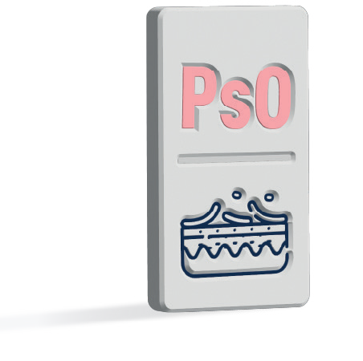
LA PSORIASIS Y SUS IMPLICACIONES SISTÉMICAS
CV: cardiovascular.
1. International Federation of Psoriasis Associations (IFPA). World Psoriasis Day 2022: Breaking the Chain. Disponible en: https://ifpa-pso.com/world-psoriasis-day. Acceso: 28 nov 2025;

Slide 5
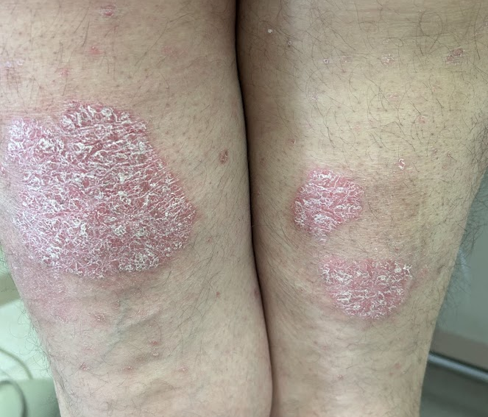
Diagnóstico
DIAGNÓSTICO DIFERENCIAL¹
Clínico
Lesiones características: placas eritematosas, de bordes bien definidos y descamación plateada
Fenómeno de Koebner
Localizaciones características
1. Luna Cerón E, Flores Camargo AA, Bonilla Hernández R, Vichi Lima LJ, Gómez Gutiérrez AK. Abordaje diagnóstico y manejo de psoriasis en atención primaria. Aten Fam. 2021;28(1):54-61. doi:10.22201/fm.14058871p.2021.1.77662.
Notes:
5

Slide 6
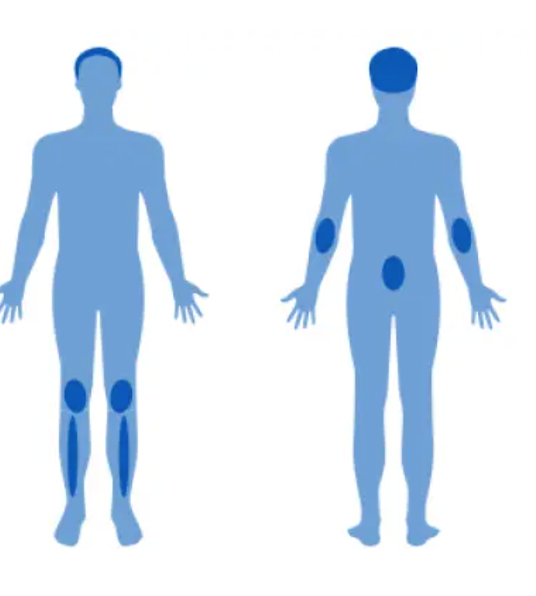
Diagnóstico
LOCALIZACIÓN DE LA PSORIASIS¹
Uñas: Es común. Múltiples manifestaciones.
Cuero cabelludo: Hasta el 80% de los pacientes la presentan y puede extenderse a la frente, la parte posterior del cuello y alrededor de las orejas.
Palmoplantar: Puede ser dolorosa y afectar QoL.
Codos y rodillas
Pliegues (inversa): Se presenta en áreas como las axilas, la ingle, debajo de los senos y otras áreas intertriginosas.
Región lumbosacra y glúteos
Tronco y extremidades
Genitales: Hasta el 60% de los pacientes.
Ombligo
1. Butacu A-I, Toma C, Negulet I-E, Manole I, Banica AN, Plesea A, et al. Updates on Psoriasis in Special Areas. J Clin Med. 2024;13(24):7549. Dopytalska K, Sobolewski P, Błaszczak A, Szymańska E, Walecka I. Psoriasis in special localizations. Reumatologia. 2018;56(6):392‑398.
Notes:
6

Slide 7
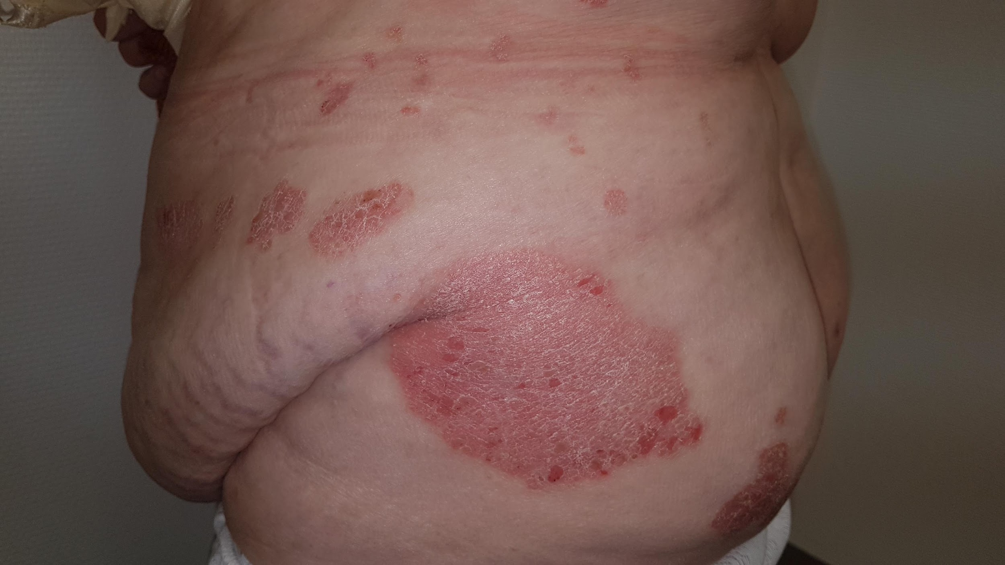
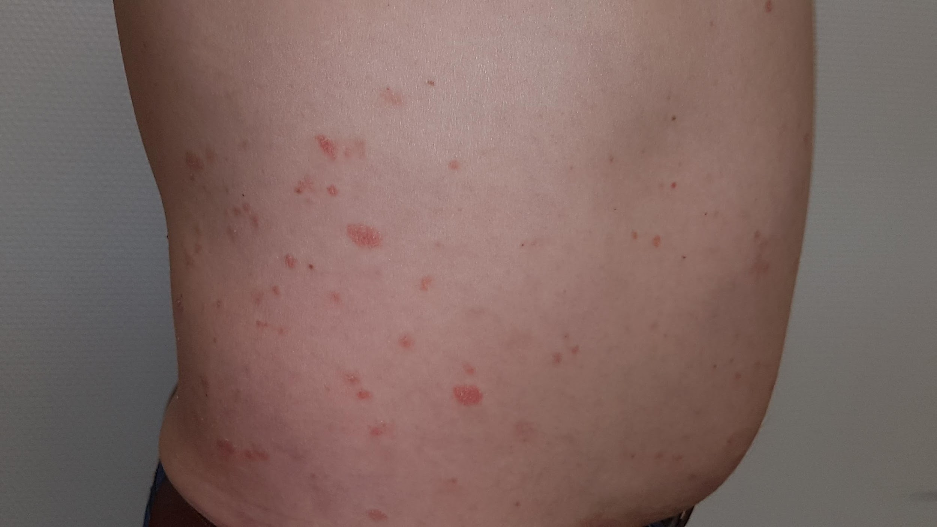
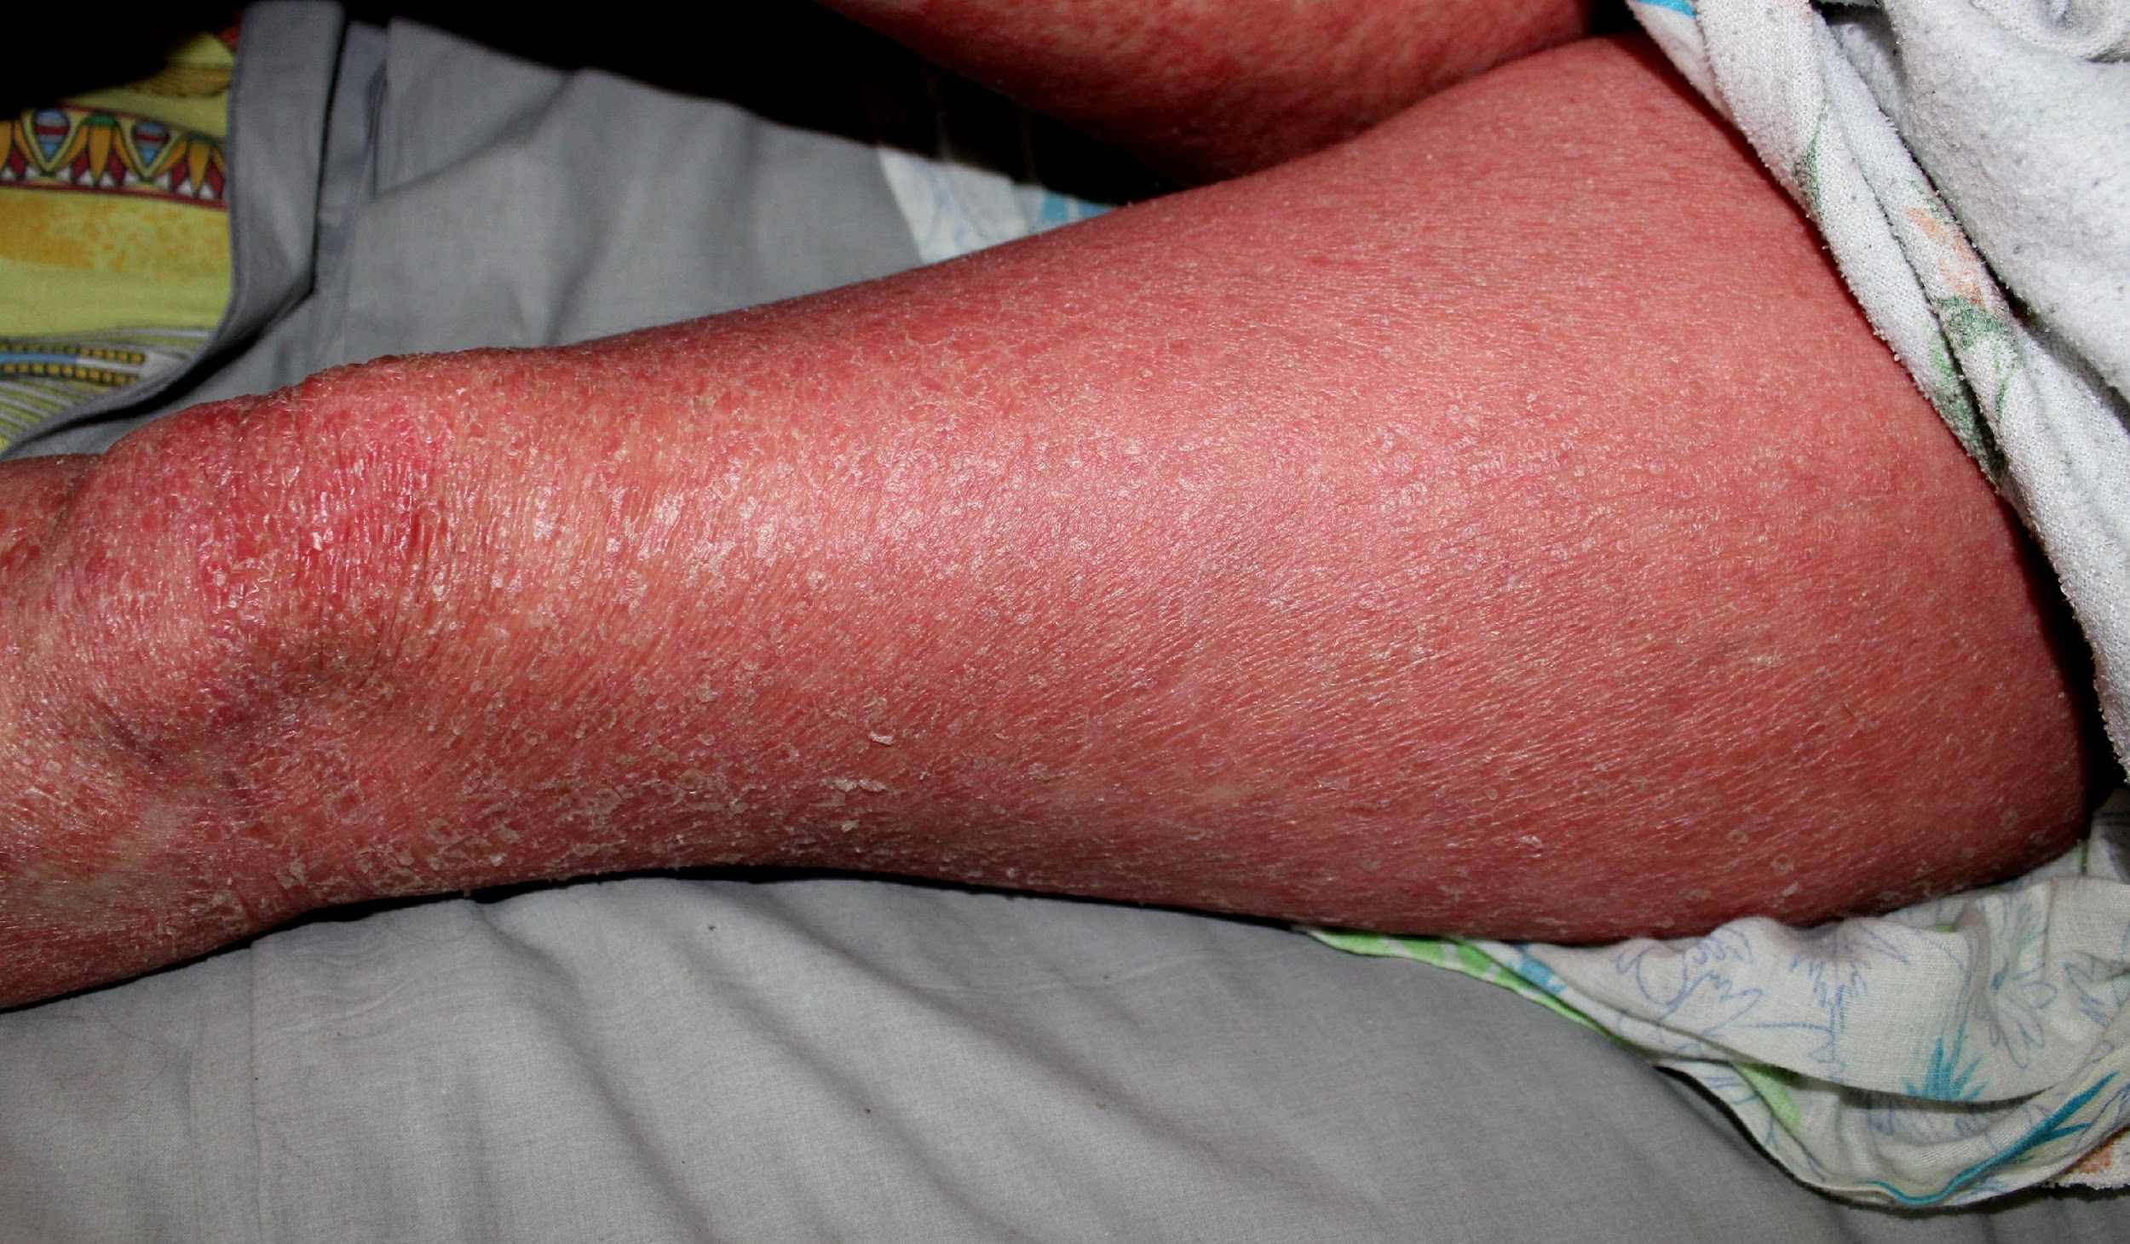
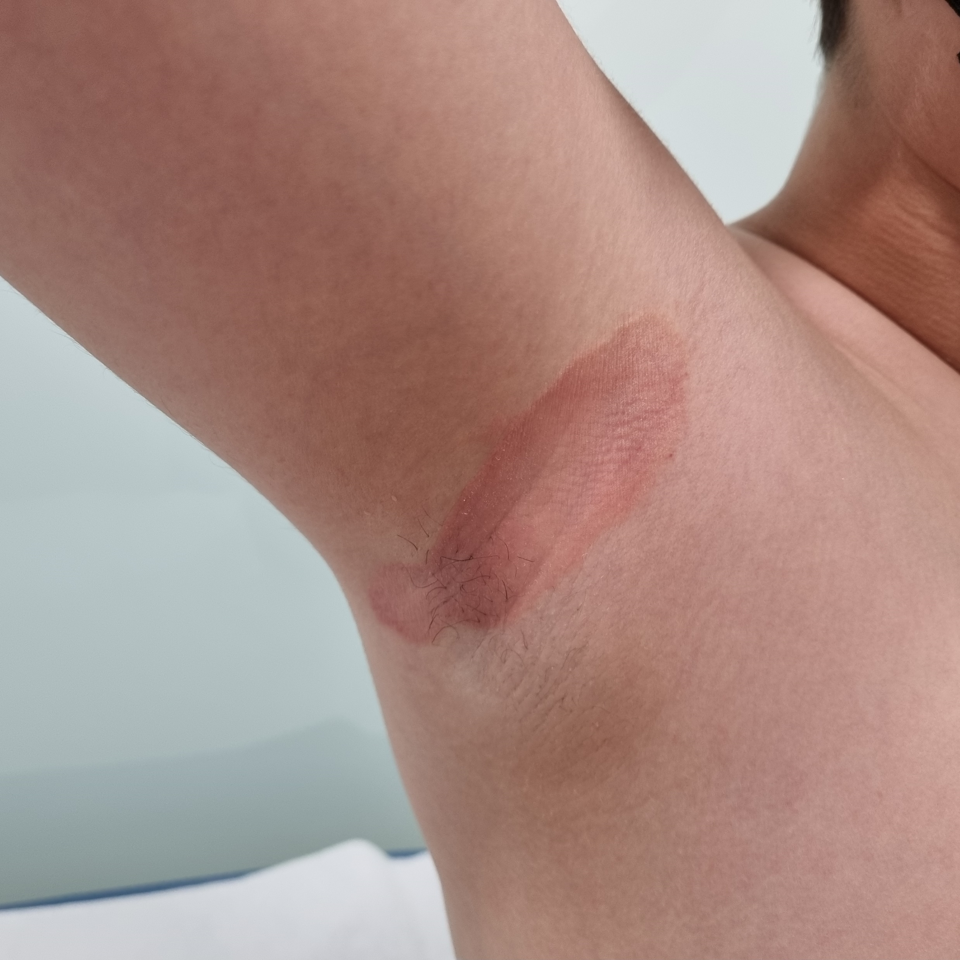
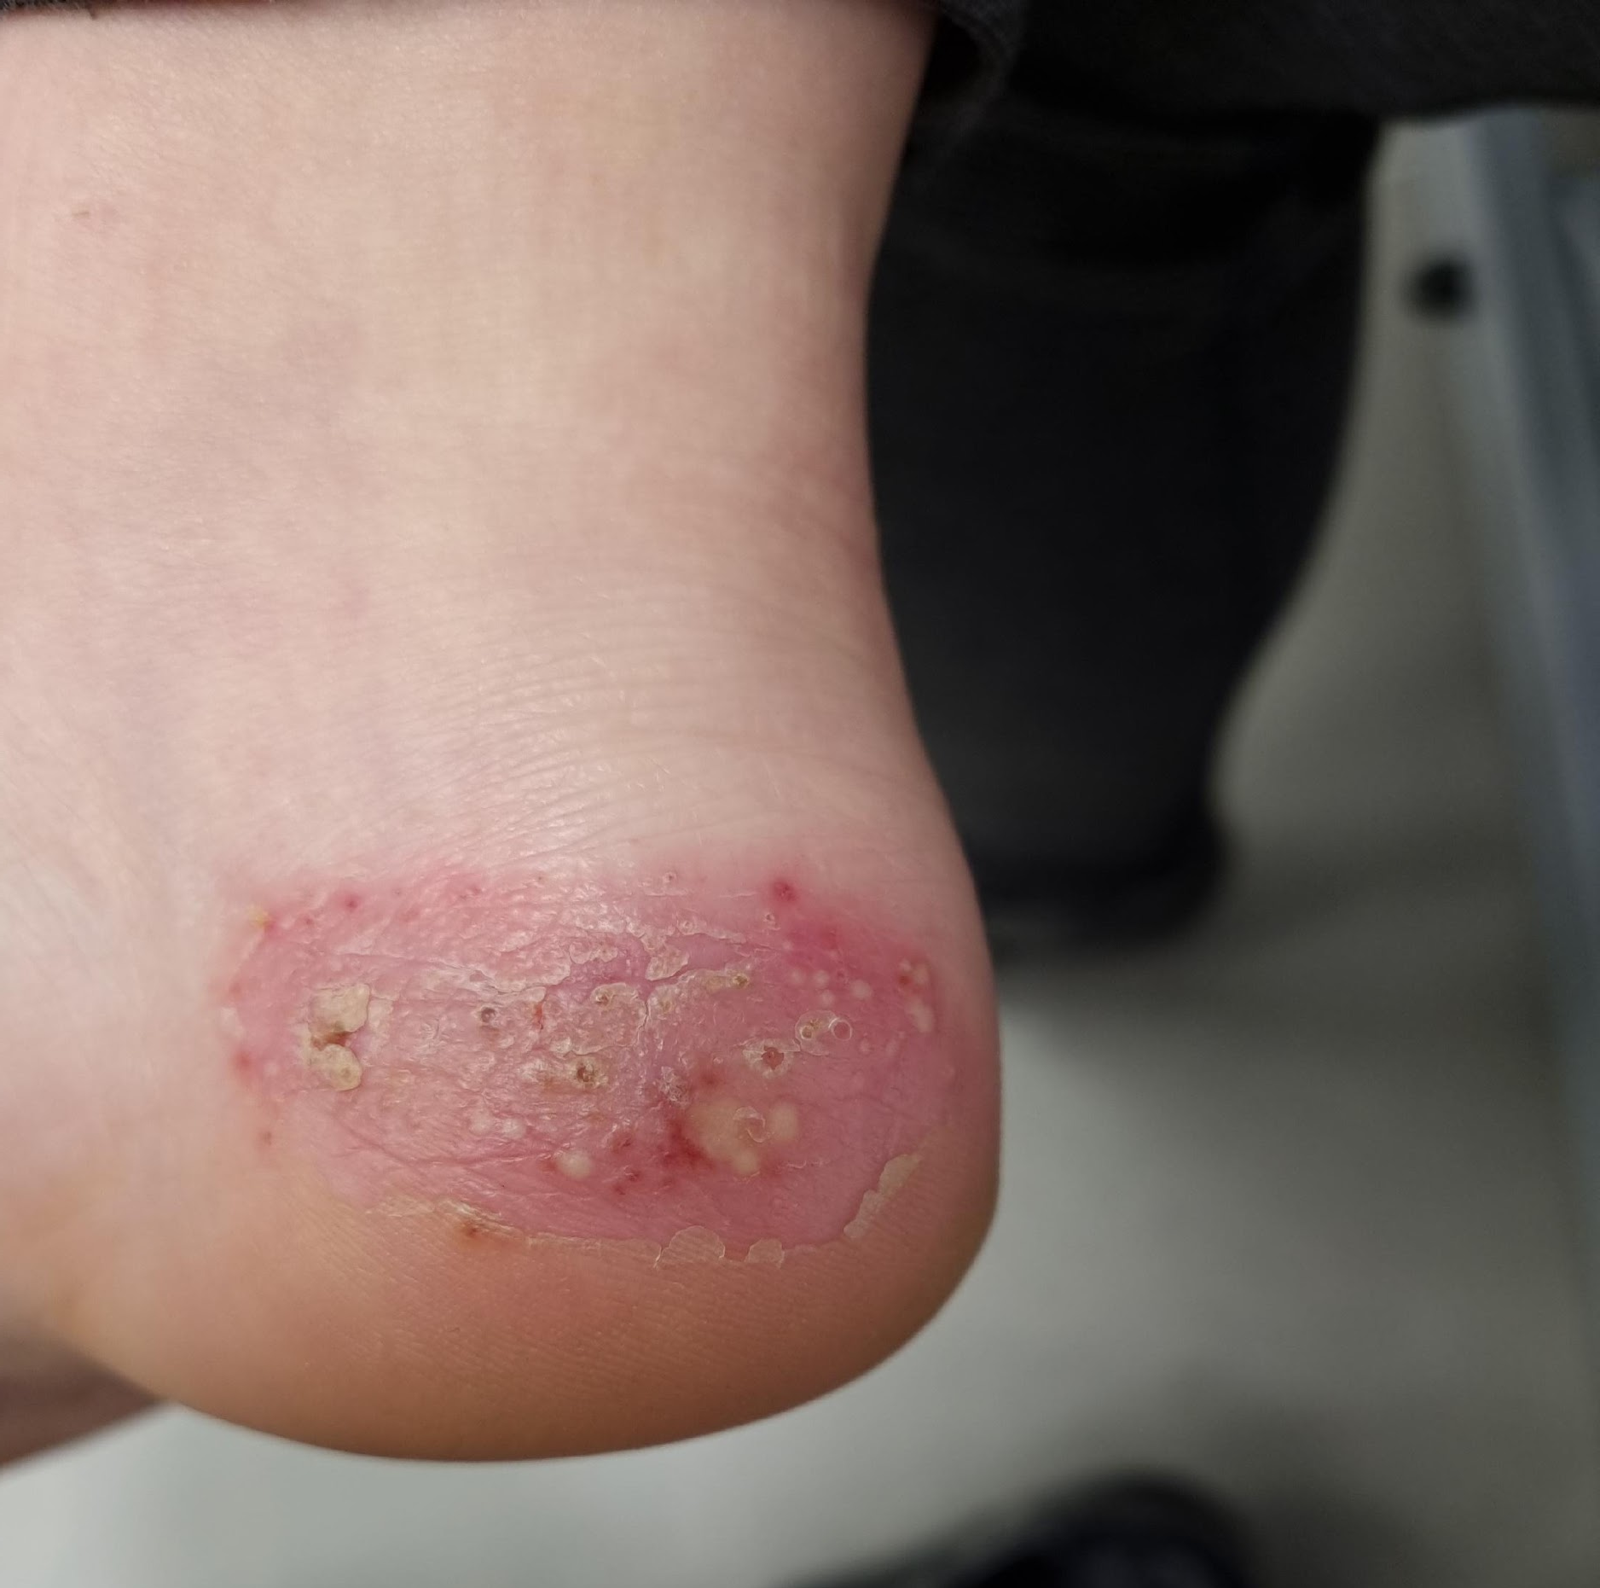
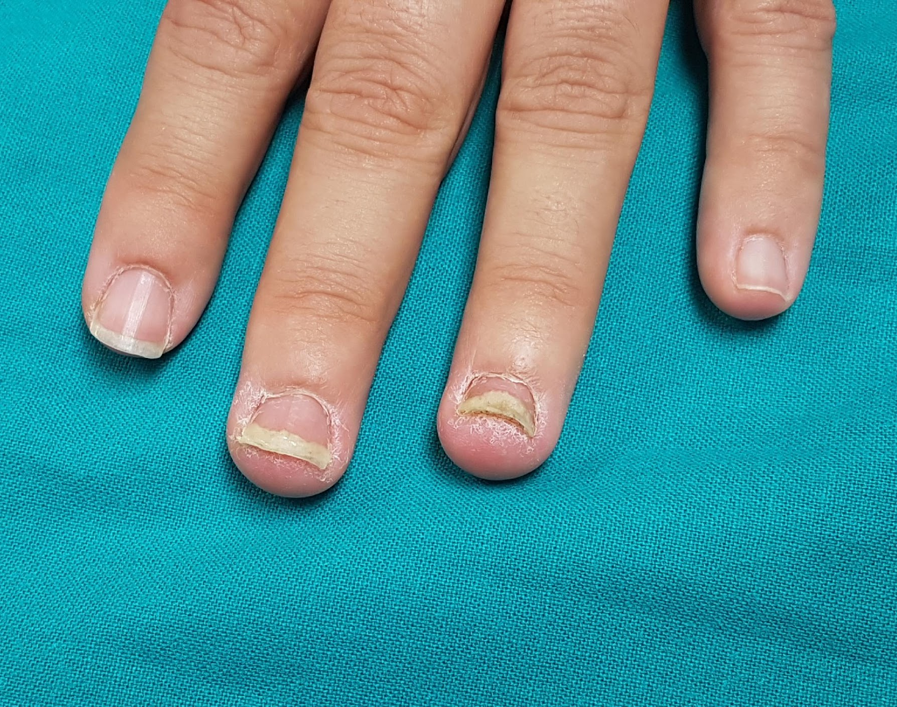
Diagnóstico
TIPOS DE PSORIASIS
Placas
Gotas
Psoriasis eritrodérmica
Inversa
Pustulosa
Onicopatía psoriásica
Fuente: adaptado de National Psoriasis Foundation. 2017. https://www.psoriasis.org/ (consultado en noviembre de 2017).
Fuente: adaptado de Diagnosis and classification of psoriasis. Autoimmunity Reviews 2014;13:490-5.
Fuente: adaptado de A brief summary of clinical types of psoriasis. North Clin Istanb 2016;3(1):79-82.
Notes:
7

Slide 8
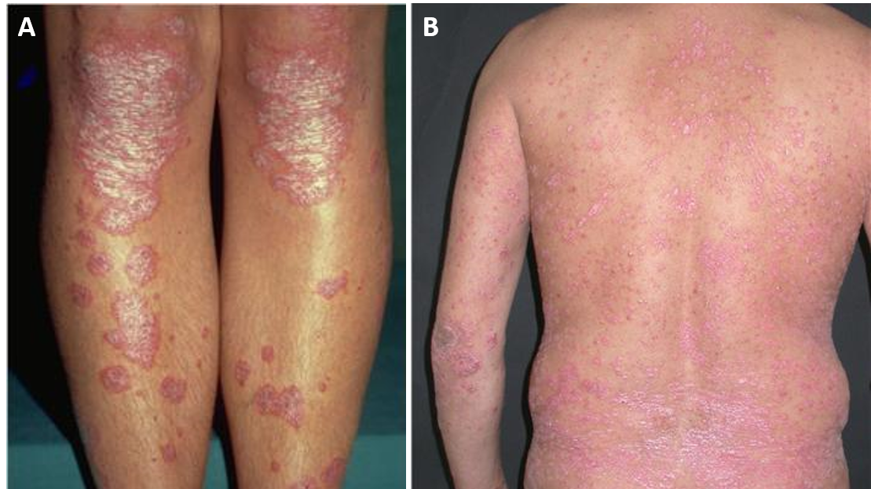
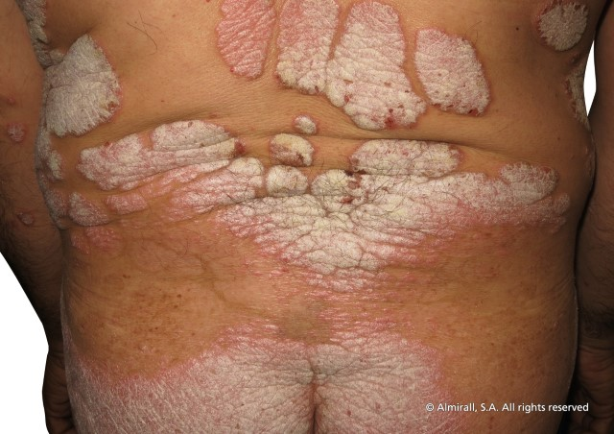
Diagnóstico
PSORIASIS EN PLACAS
90 % de los pacientes con psoriasis
Placas redondas u ovaladas, secas, bien delimitadas, con escamas blanco-plateadas
Afecta a cualquier parte del cuerpo, en general se distribuye de forma SIMÉTRICA en codos y rodillas
Es común la afectación de cuero cabelludo y uñas
En placas​
Prurito y dolor
En ocasiones fisuras y sangrado
Psoriasis vulgar
Fuente: adaptado de National Psoriasis Foundation. 2017. https://www.psoriasis.org/ (consultado en noviembre de 2017).
Fuente: adaptado de Diagnosis and classification of psoriasis. Autoimmunity Reviews 2014;13:490-5.
Fuente: adaptado de A brief summary of clinical types of psoriasis. North Clin Istanb 2016;3(1):79-82.
Notes:
8

Slide 9
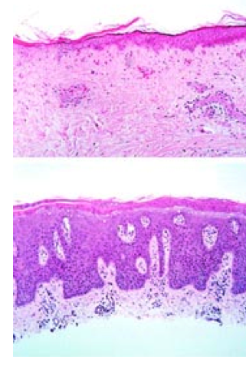
Diagnóstico
PSORIASIS EN PLACAS
Comparando piel normal (arriba) con una placa de psoriasis (abajo), observamos:
Hiperproliferación de queratinocitos en la epidermis, que ocasiona:
Acantosis
Paraqueratosis
Infiltrado inflamatorio en la dermis
Fundamentalmente linfocitos
Dilatación vascular
Lowes MA, Bowcock AM, Krueger JG. Pathogenesis and therapy of psoriasis. Nature. 2007;445(7130):866–873. doi:10.1038/nature05663. Disponible en: https://www.uv.es/~vicalegr/CLindex/CLpsoriasis/psmo.htm
Notes:
9

Slide 10
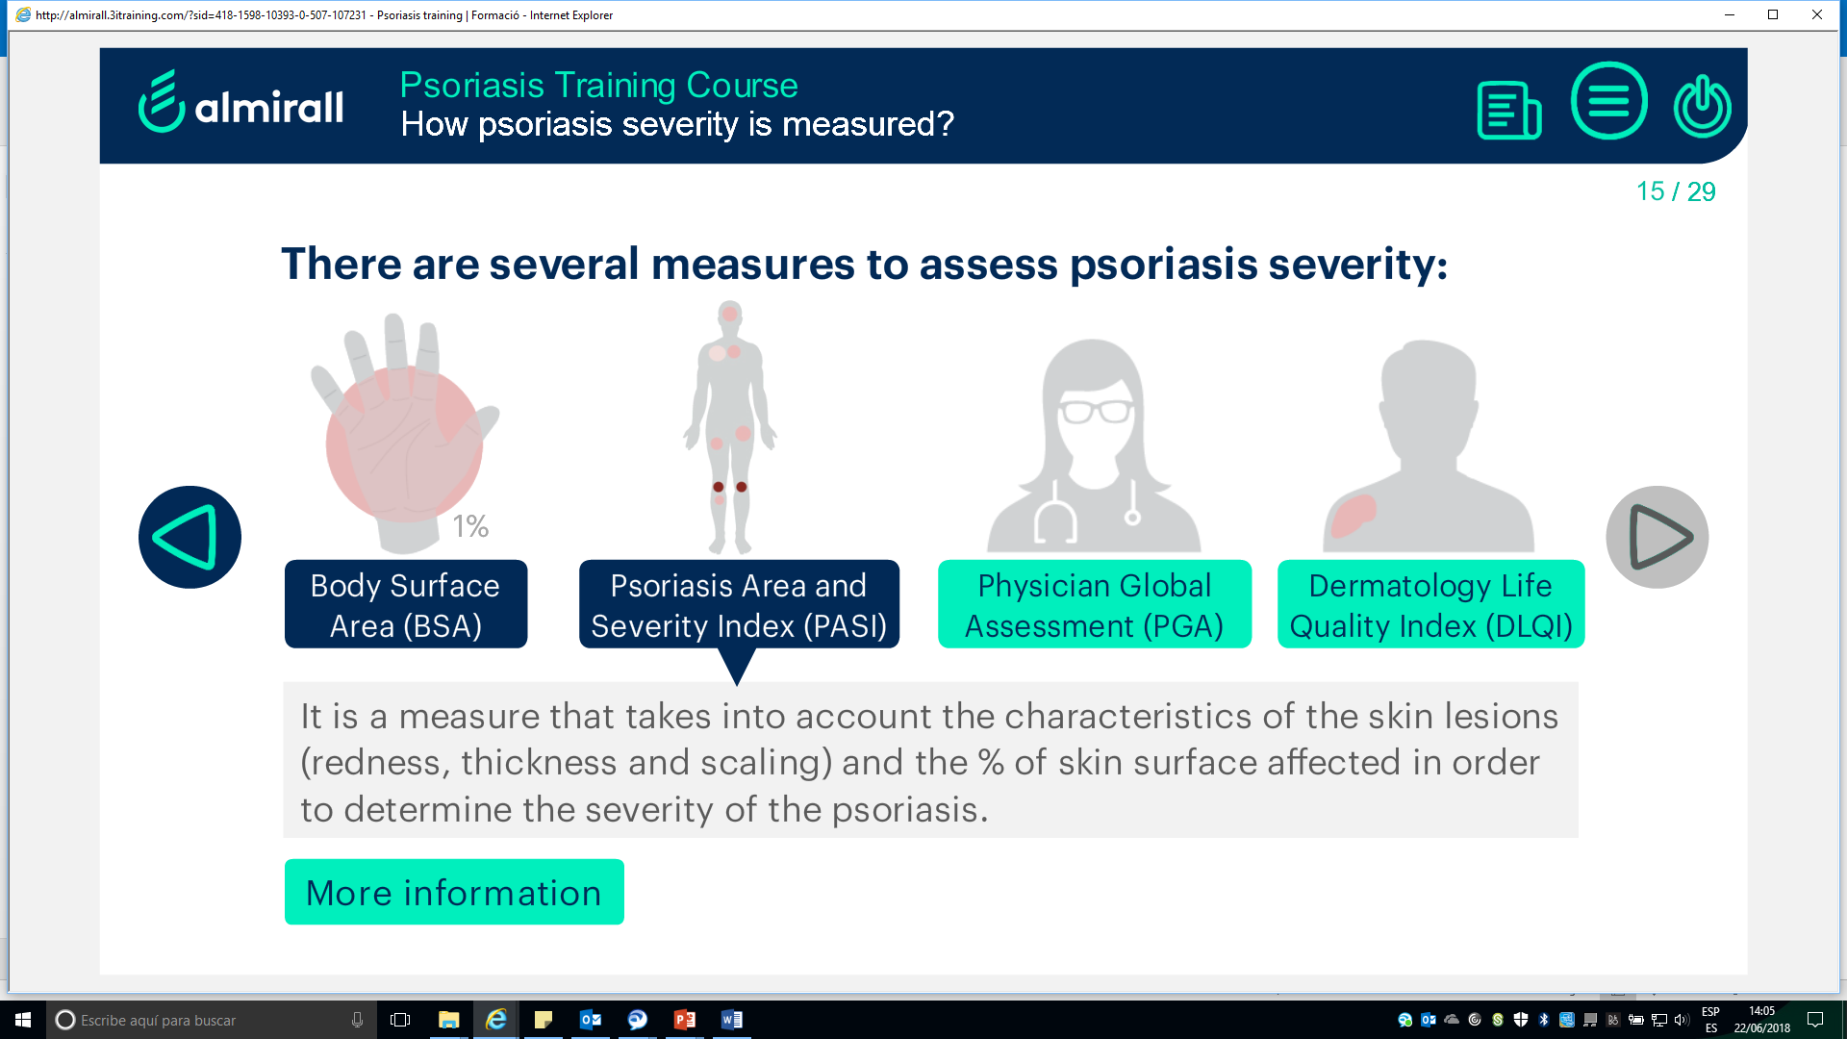
Diagnóstico
EVALUACIÓN DE LA GRAVEDAD¹
PASI
Índice de gravedad y área de la psoriasis
Regla del 10:
PASI > 10
BSA > 10%
DLQI > 10
PSORIASIS MODERADA-GRAVE
BSA
Superficie corporal afectada
PASI
Índice de gravedad y área de la psoriasis
DLQI
Índice de calidad
de vida dermatológica
PGA
Evaluación global del médico
Estimación de la extensión de la superficie corporal afectada (%)
Descamación, enrojecimiento, induración y extensión de las placas por región del cuerpo
Evaluación
global
del médico
Cuestionario del paciente para evaluar la calidad de vida
0-100
0-72
0-6
0-30
1. Samarasekera EJ, et al. Psoriasis: guidance on assessment and referral. Clinical medicine (London, England) 2014;14(2):178-82
Notes:
10

Slide 11
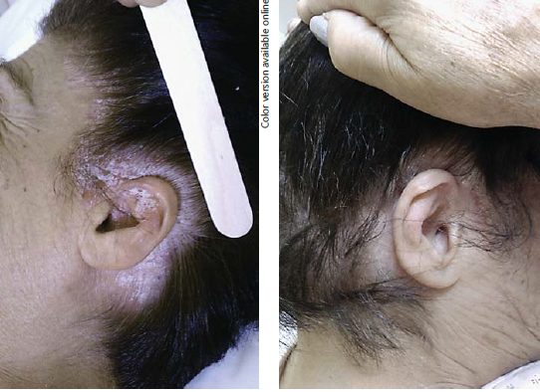
Diagnóstico
PSORIASIS EN CUERO CABELLUDO
Afecta 50-80% de pacientes.
Afectación desproporcionada de calidad de vida en relación con el área.
Mayor complejidad de terapia tópica.
1. Papadavid E, Ferra D, Koumaki D, Dalamaga M Stamou C, Theodoropoulos K, Rigopoulos D. Dermatology 2014;228:107-11.
Notes:
11

Slide 12
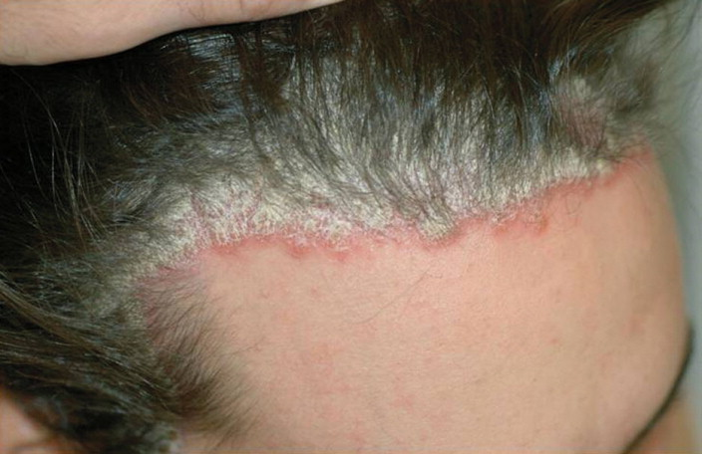
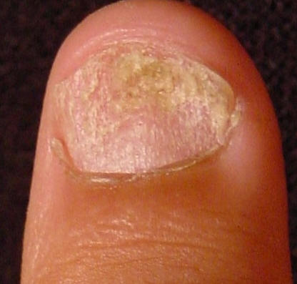
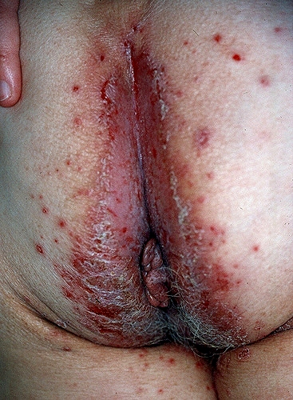
Diagnóstico
EVALUACIÓN DE LA GRAVEDAD¹
Psoriasis de cuero cabelludo
HR 3.89
95% CI 2.18 – 6.94
Distrofia ungueal
HR 2.93
95% CI 1.68 – 5.12
Interglutea/perianal
HR 2.35
95% CI 1.32 – 4.19
1. Papadavid E, Ferra D, Koumaki D, Dalamaga M Stamou C, Theodoropoulos K, Rigopoulos D. Dermatology 2014;228:107-11.
Notes:
12

Slide 13

CRITERIOS DE DERIVACIÓN
Dudas acerca del diagnóstico
Psoriasis moderada-grave
Psoriasis que no puede controlarse con tratamiento tópico
Psoriasis ungueal con repercusión funcional o cosmética
Psoriasis que afecta de manera importante al bienestar físico, psicológico o social
Psoriasis: assessment and management. Clinical guideline [CG153]. National Institute for Health and Care Excellence (NICE). 2012 [actualizado en 2017]; Papp K et al. J Cutan Med Surg. 2011; 15 (4): 210-9
Notes:
13

Slide 14
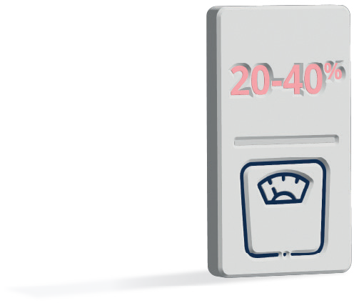
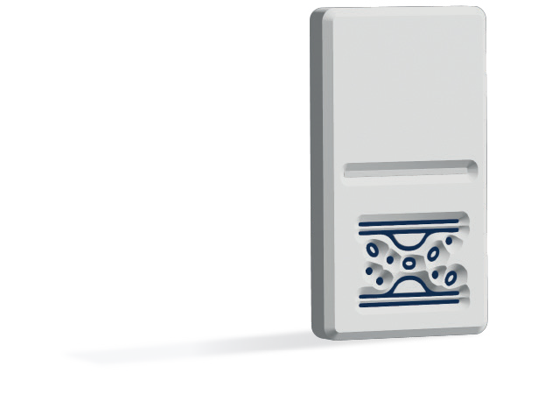


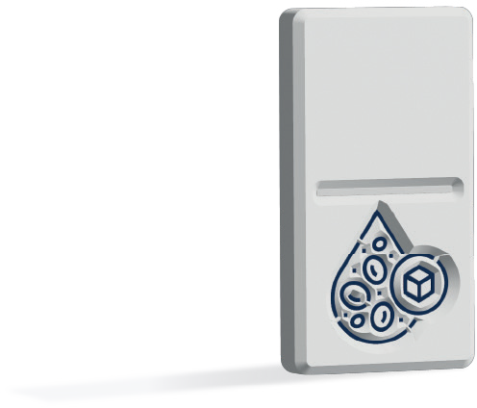
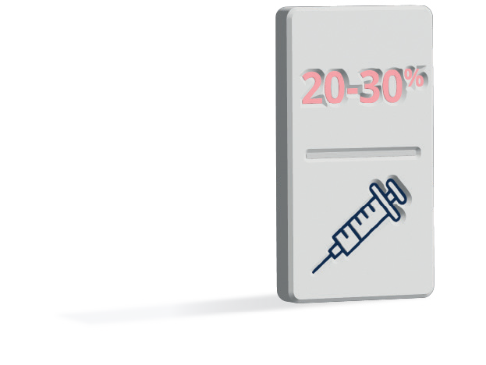
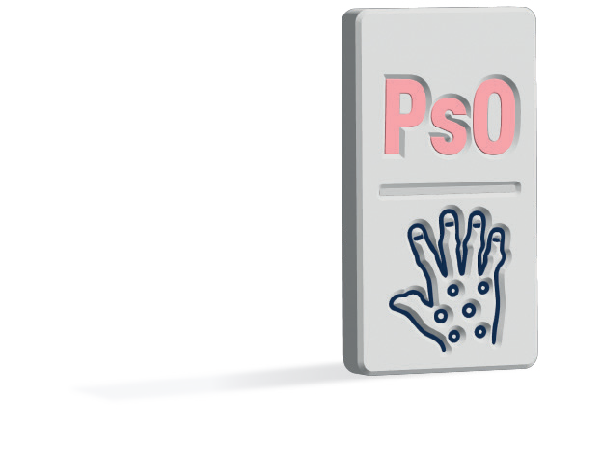
LA PSORIASIS: UNA ENFERMEDAD INFLAMATORIA SISTÉMICA
Psoriasis
La psoriasis es una enfermedad inflamatoria crónica inmunomediada que afecta al 2–3 % de la población y que hoy se reconoce como sistémica, por su
relación con comorbilidades metabólicas, cardiovasculares y psicológicas.¹
Estas asociaciones se explican por una inflamación sistémica mantenida, mediada por citoquinas como TNF-α, IL-23 e IL-17.
Comorbilidades más prevalentes en pacientes con psoriasis²
20-40%
15-30%
20-30%
20%
10-20%
20-30%
20-30%
Obesidad
Dislipemia
Hipertensión
Ansiedad y depresión
Diabetes tipo 2
Síndrome metabólico
Artritis psoriástica
IL-17: interleucina 17; IL-23: interleucina 23; TNF-α: factor de necrosis tumoral alfa, por sus siglas en inglés.
1. Torres-Soto SA, Silva-Quintero LA, Rojas-Zuleta WG. Psoriatic march: A view from pathophysiology to cardiovascular risk. Rev Colomb Reumatol (Engl Ed). 2024;31(1):18-28; 2. Takeshita J, Grewal S, Langan SM, Mehta NN, Ogdie A, Van Voorhees AS, et al. Psoriasis and comorbid diseases: Epidemiology. J Am Acad Dermatol. 2017;76(3):377-390.

Slide 15

PATOGÉNESIS DE LA PSORIASIS
Psoriasis
Factores ambientales
Exposición UV, medicamentos, tabaco, alcohol, obesidad, infecciones, estrés
Obesidad
IL-17
SECUENCIA DE EVENTOS FISIO- PATOLÓGICOS EN LA PSORIASIS
Liberación de citoquinas
IL-23
Inflamación sistémica
Resistencia a la insulina
Disfunción endotelial
Aterosclerosis acelerada
Psoriasis
Eventos cardio- vasculares
TNF-α
Genética
PSORS1 HLA-Cw6
Inflamación de la raíz aórtica
IL-17: interleucina 17; IL-23: interleucina 23; TNF-α: factor de necrosis tumoral alfa, por sus siglas en inglés. Torres-Soto SA, Silva-Quintero LA, Rojas-Zuleta WG. 2024;31(1):18-28.

Slide 16
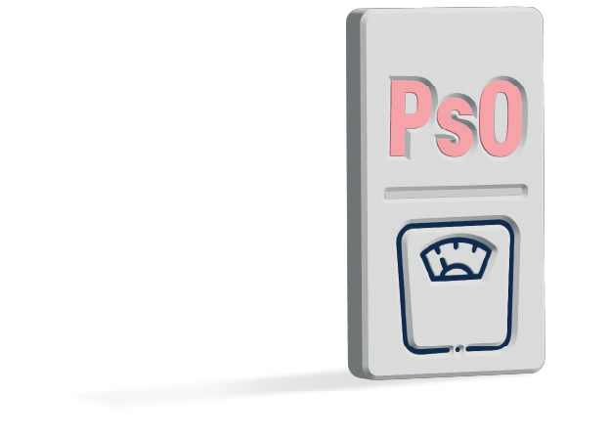
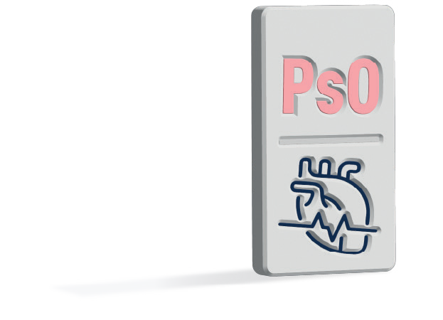
Tratar la psoriasis de forma precoz y eficaz puede detener el efecto dominó y evitar las complicaciones de las comorbilidades asociadas.¹
PSORIASIS Y RIESGO CARDIOVASCULAR
CV: cardiovascular.
1. International Federation of Psoriasis Associations (IFPA). World Psoriasis Day 2022: Breaking the Chain. Disponible en: https://ifpa-pso.com/world-psoriasis-day. Acceso: 28 nov 2025;

Slide 17
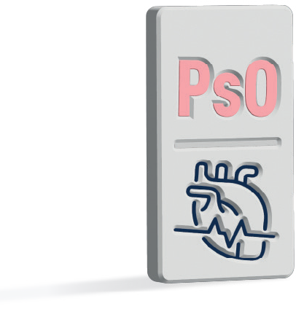
LA PSORIASIS AUMENTA EL RIESGO DE ENFERMEDADES CARDIOVASCULARES¹
Riesgo CV
La prevalencia de las enfermedades coronarias es un 25-50% mayor en las personas con psoriasis que en quienes no presentan la enfermedad, independientemente del sexo.¹
9
8
7
6
5
4
3
2
1
0
p=0,03
Prevalencia de enfermedad
coronaria, %
7,65
Prevalencia de enfermedad coronaria en psoriasis:¹
p=0,003
Prevalencia de enfermedad coronaria en la población total y según el sexo¹
4,98
4,83
p=0,05
3,06
2,72
1,49
Control Psoriasis
Población total Hombres Mujeres
Cristofori M, et al. Psoriasis Beyond the Skin: A Disease With Cardiovascular Risk. Cureus. 2025;17(7):e88464
CV: cardiovascular; IAM: infarto agudo de miocardio.
1. Cristofori M, et al. Psoriasis Beyond the Skin: A Disease With Cardiovascular Risk. Cureus. 2025;17(7):e88464.

Slide 18

LA PSORIASIS AUMENTA EL RIESGO DE ENFERMEDADES CARDIOVASCULARES¹
Riesgo CV
x3
Riesgo de IAM en psoriasis severa²
Tiempo hasta el evento CV según la gravedad de la psoriasis³
25
Incidencia acumulada, %
20
51%
Riesgo de enfermedad coronaria²
15
10
5
0
40%
Riesgo muerte CV en pacientes con psoriasis severa¹
0
2
4 6
Tiempo desde el inicio, años
8
10
Disfunción microvascular^{1,2}
Gravedad de la enfermedad
Grave
Moderada
Leve
CV: cardiovascular; IAM: infarto agudo de miocardio.
1. Cristofori M, et al. Psoriasis Beyond the Skin: A Disease With Cardiovascular Risk. Cureus. 2025;17(7):e88464; 2. Piaserico S, Orlando G, Messina F. Psoriasis and Cardiometabolic Diseases: Shared Genetic and Molecular Pathways. Int J Mol Sci. 2022;23(16):9063. 3. Manolis AA, Manolis TA, Melita H, Manolis AS. Psoriasis and cardiovascular disease: the elusive link. Int Rev Immunol. 2019;38(1):33-54.

Slide 19

EL RIESGO CV ASOCIADO A LA PSORIASIS SE PUEDE EVALUAR A 3 NIVELES
Riesgo CV
Control de factores modificables clásicos
Cálculo de riesgo global y revisión periódica
Comprueba si tu paciente tiene alguna de estas condiciones, ya que todas aumentan el riesgo CV y son más frecuentes en psoriasis:^{1,2}
Diabetes o prediabetes
Dislipemia
Tabaquismo o consumo de alcohol
HTA
Obesidad y síndrome metabólico
CV: cardiovascular; HTA: hipertensión arterial.
1. Piaserico S, Orlando G, Messina F. Psoriasis and Cardiometabolic Diseases: Shared Genetic and Molecular Pathways. Int J Mol Sci. 2022;23(16):9063; 2. Sheth S, Inestroza K, Merola JF, Weber B, Garshick M. Practical Recommendations on Cardiovascular Risk Evaluation in Patients With Psoriasis and Psoriatic Arthritis for Dermatologists, Rheumatologists, and Primary Care Physicians by the Psoriasis and Psoriatic Arthritis Clinics Multicenter Advancement Network. J Psoriasis Psoriatic Arthritis. 2025 May 28:24755303251337020.

Slide 20
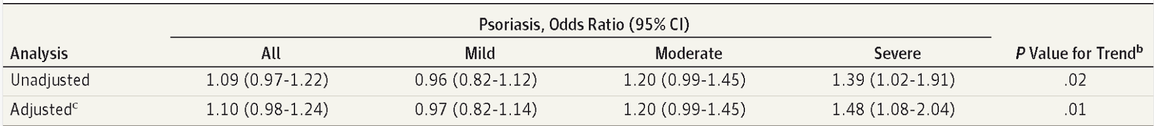
Riesgo CV
PSORIASIS E HIPERTENSIÓN
El riesgo de hipertensión en pacientes con psoriasis es 1.7 veces mayor que en el grupo control, y la gravedad de la psoriasis se correlacionó positivamente con el riesgo de hipertensión¹.
Asociación entre la psoriasis y la hipertensión no controlada¹
JAMA Dermatol. 2015 Feb;151(2):161-9
Está aceptado que la inflamación subyace en la patogenia de la hipertensión, y las células inmunitarias activadas son factores críticos dentro de este proceso¹.
Entre los pacientes con hipertensión, la psoriasis se asocia con una mayor probabilidad de hipertensión no controlada de manera dependiente de la severidad de la psoriasis1.
1. Piaserico S, et al. Psoriasis and Cardiometabolic Diseases: Shared Genetic and Molecular Pathways. Int J Mol Sci. 2022 Aug 13;23(16):9063. doi: 10.3390/ijms23169063. 2. Takeshita J, et al. Effect of psoriasis severity on hypertension control: a population-based study in the United Kingdom. JAMA Dermatol. 2015 Feb;151(2):161-9. doi: 10.1001/jamadermatol.2014.2094.

Slide 21
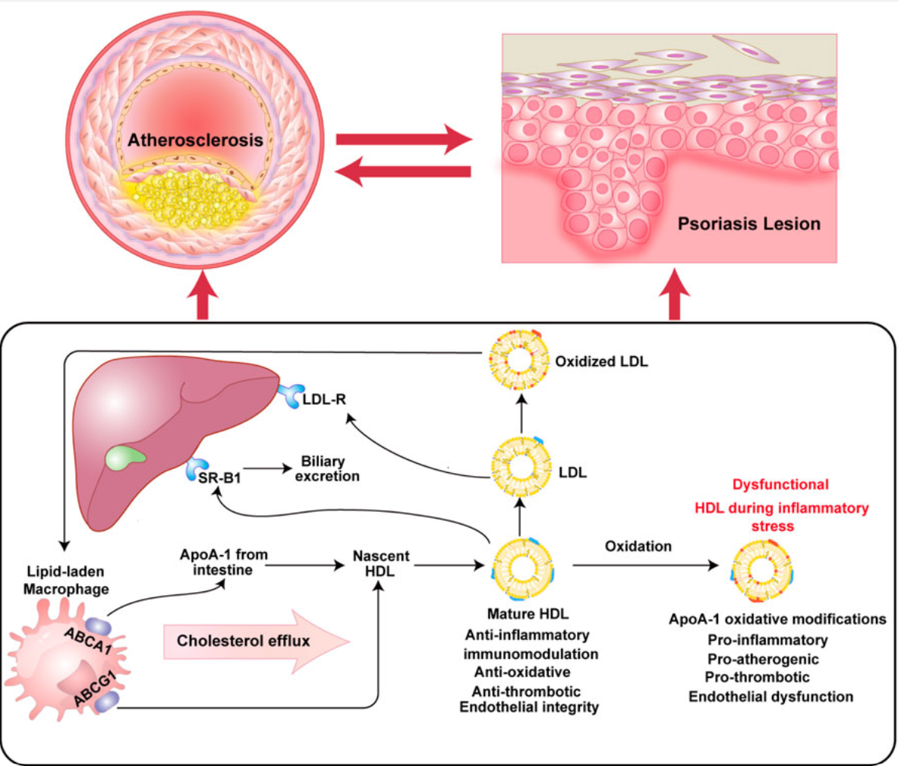
Riesgo CV
PSORIASIS Y DISLIPEMIA
El metabolismo lipídico anormal es la patogénesis común de la aterosclerosis y la psoriasis³
La psoriasis está asociada con un perfil lipídico aterogénico y anomalías lipídicas significativas¹.
Además de los niveles elevados de colesterol, la molécula de colesterol es más pequeña, más densa y disfuncional en pacientes psoriásicos².
La inflamación puede llevar a un aumento en la producción y a una disminución en la eliminación de triglicéridos, así como a una alteración del contenido y la función de c-HDL³.
Psoriasis (Auckl). 2021 Jul 21:11:99-108.
1. Piaserico S, et al. Psoriasis and Cardiometabolic Diseases: Shared Genetic and Molecular Pathways. Int J Mol Sci. 2022 Aug 13;23(16):9063. doi: 10.3390/ijms23169063. 2. Mehta N, et al. Abnormal lipoprotein particles and cholesterol efflux capacity in patients with psoriasis. Atherosclerosis. 2012 Sep;224(1):218-21. doi: 10.1016/j.atherosclerosis.2012.06.068. 3. Teklu M, et al. Psoriasis and Cardiometabolic Diseases: The Impact of Inflammation on Vascular Health. Psoriasis (Auckl). 2021 Jul 21:11:99-108. doi: 10.2147/PTT.S320016. eCollection 2021

Slide 22
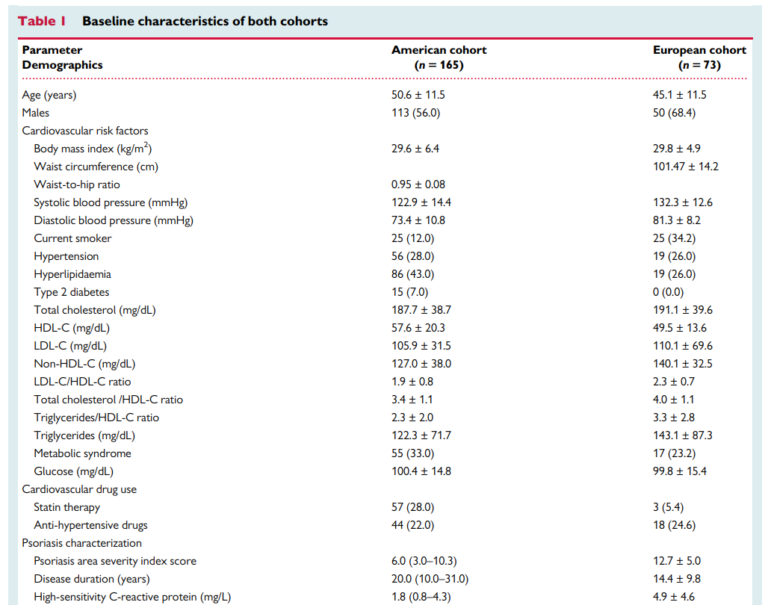
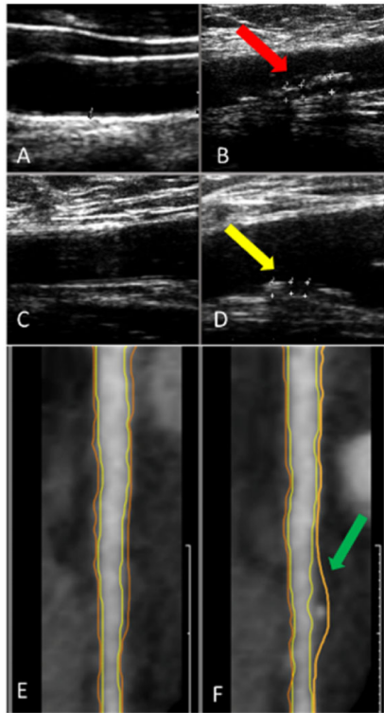
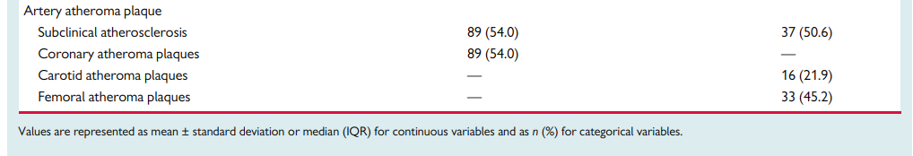
Riesgo CV
LA PSORIASIS ESTÁ ASOCIADA A LA ATEROSCLEROSIS SUBCLÍNICA
Pacientes con psoriasis, sin (A,C, E) o con (B,D, F) atherosclerosis subclínica en la carótida, femoral y coronaria LAD
En un estudio observacional de cohortes de pacientes con psoriasis, el 51% de los pacientes de la cohorte Europea, y el 54% de los pacientes de la cohorte Americana tenían aterosclerosis subclínica¹.
Eur J Prev Cardiol. 2022 Mar 30;29(4):591-598.
Eur J Prev Cardiol. 2022 Mar 30;29(4):591-598.
1. Gonzalez-Cantero A, et al. Underperformance of clinical risk scores in identifying imaging-based high cardiovascular risk in psoriasis: results from two observational cohorts. Eur J Prev Cardiol. 2022 Mar 30;29(4):591-598. doi: 10.1093/eurjpc/zwaa033.

Slide 23


PSORIASIS Y SINDROME METABÓLICO
Riesgo CV
Impacto de la psoriasis en el SM
͌ 3
͌ 6,5
46%
veces
veces
El SM es la comorbilidad más frecuente en la psoriasis y un factor de riesgo para ECVs, una de las principales causas de muerte entre los pacientes con psoriasis.³
de prevalencia
más riesgo
más riesgo de desarrollar
de SM¹
global de
SM en psoriasis moderada
desarrollar SM¹
o grave¹
ORC 2,63;
ORC 6,65;
IC95 % 1,11–6,23
IC95%: 3,32-13,31
Estrategias para el control del SM
Evaluar componentes del SM¹
Obesidad abdominal, PA, glucemia, etc.
Coordinación desde AP, dermatología, endocrinología y cardiología²
Aplicar criterios ATP-III o IDF^{3,4}
Para diagnóstico precoz
Promover hábitos saludables^{1,2}
AP: Atención primaria; ATP-III: panel de tratamiento del adulto III, por sus siglas en inglés; IDF: Federación Internacional de Diabetes, por sus siglas en inglés; SM: síndrome metabólico.
1. Rodríguez-Zúñiga MJM, Cortez-Franco F, Quijano-Gomero E. Association of Psoriasis and Metabolic Syndrome in Latin America: A Systematic Review and Meta-Analysis. Relación entre psoriasis y síndrome metabólico en Latinoamérica. Revisión sistemática y metaanálisis. Actas Dermosifiliogr. 2017;108(4):326-334; 2. Londoño Á, González C, Castro L, Puig L. Psoriasis y su relación con el síndrome metabólico. Rev Colomb Reumatol. 2013;20(4):228-236; 3. Grundy SM, Cleeman JI, Daniels SR, et al. Diagnosis and management of the metabolic syndrome: an American Heart Association/National Heart, Lung, and Blood Institute Scientific Statement. Circulation. 2005;112(17):2735-2752; 4. International-Diabetes-Federation. The IDF consensus worldwide definition of the metabolic syndrome 200: Disponible en: https://idf.org/media/uploads/2023/05/attachments-30.pdf (consultado en diciembre 2025).

Slide 24



Riesgo CV
PSORIASIS Y SINDROME METABÓLICO
Riesgo de SM según la gravedad de la psoriasis¹
3
2,5
OR de síndrome metabólico
2
1,5
1
0,5
No psoriasis
≥ 2% BSA 3-10% BSA
Gravedad de la psoriasis
> 10% BSA
SM: síndrome metabólico; ECV: enfermedad cardiovascular.
1. Wu JJ, et al. Psoriasis and metabolic syndrome: implications for the management and treatment of psoriasis. J Eur Acad Dermatol Venereol. 2022 Jun;36(6):797-806.

Slide 25
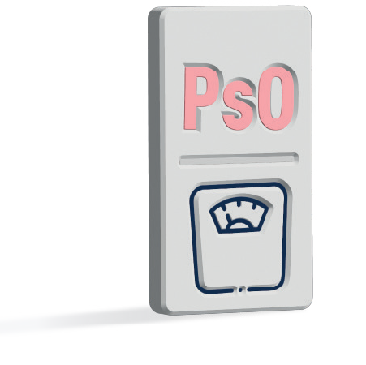

PSORIASIS Y OBESIDAD
Riesgo CV
La obesidad aumenta de forma proporcional a la severidad de la psoriasis.³
La obesidad puede reducir la eficacia del tratamiento de la psoriasis con biológicos.⁴
El tratamiento con una dieta de baja energía, y la resultante pérdida de peso está asociado a una mejoría en el Índice de Área y Severidad de la Psoriasis (PASI).⁵
Además, el aumento de la obesidad en la psoriasis puede explicar, parcialmente, la relación entre la psoriasis y la diabetes.⁶
1. Rodríguez-Zúñiga MJM, Cortez-Franco F, Quijano-Gomero E. Association of Psoriasis and Metabolic Syndrome in Latin America: A Systematic Review and Meta-Analysis. Relación entre psoriasis y síndrome metabólico en Latinoamérica. Revisión sistemática y metaanálisis. Actas Dermosifiliogr. 2017;108(4):326-334; 2. Londoño Á, González C, Castro L, Puig L. Psoriasis y su relación con el síndrome metabólico. Rev Colomb Reumatol. 2013;20(4):228-236; 3. Rivers JP, et al. Visceral Adiposity in Psoriasis is Associated With Vascular Inflammation by 18F-Fluorodeoxyglucose Positron-Emission Tomography/Computed Tomography Beyond Cardiometabolic Disease Risk Factors in an Observational Cohort Study. JACC Cardiovasc Imaging. 2018 Feb;11(2 Pt 2):349-357; 4. Burshtein J, et al. The association between obesity and efficacy of psoriasis therapies: An expert consensus panel. J Am Acad Dermatol. 2025 Apr;92(4):807-815; 5. Jensen P. et al. Long-term effects of weight reduction on the severity of psoriasis in a cohort derived from a randomized trial: a prospective observational follow-up study. Am J Clin Nutr. 2016 Aug;104(2):259-65. Epub 2016 Jun 22. 6. Xu Z, et al. Obesity mediates the association between psoriasis and diabetes incidence: a population-based study. Diabetol Metab Syndr. 2025 Feb 8;17(1):51.

Slide 26
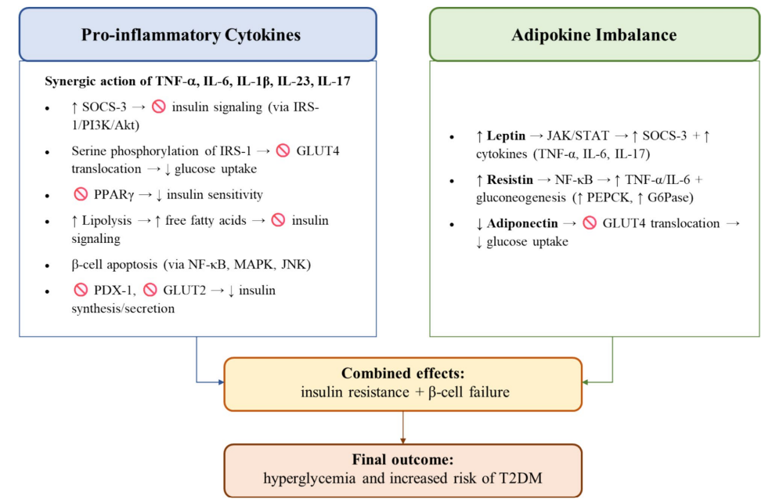
PSORIASIS Y RESISTENCIA A LA INSULINA
Riesgo CV
El papel de las citoquinas proinflamatorias y el desequilibrio de adipocinas en las alteraciones del metabolismo glucémico en la artritis psoriásica¹
La inflamación crónica que se manifiesta como un aumenta de las citoquinas proinflamatorios como en un desequilibrio de adipocinas puede impactar negativamente en la señalización de insulina y promover la resistencia a la insulina¹.
MA-ES-CRAT-2500006
Además, el aumento de la obesidad en la psoriasis puede explicar, parcialmente, la relación entre la psoriasis y la diabetes².
Acta Diabetol. 2025 Aug 14.
1. Fatica M, et al. Metabolic challenges of glucose and lipid dysregulation in psoriatic arthritis: a narrative review from pathogenesis to clinical practice. Acta Diabetol. 2025 Aug 14. doi: 10.1007/s00592-025-02565-5. 2. Xu Z, et al. Obesity mediates the association between psoriasis and diabetes incidence: a population-based study. Diabetol Metab Syndr. 2025 Feb 8;17(1):51. doi: 10.1186/s13098-025-01622-x.

Slide 27
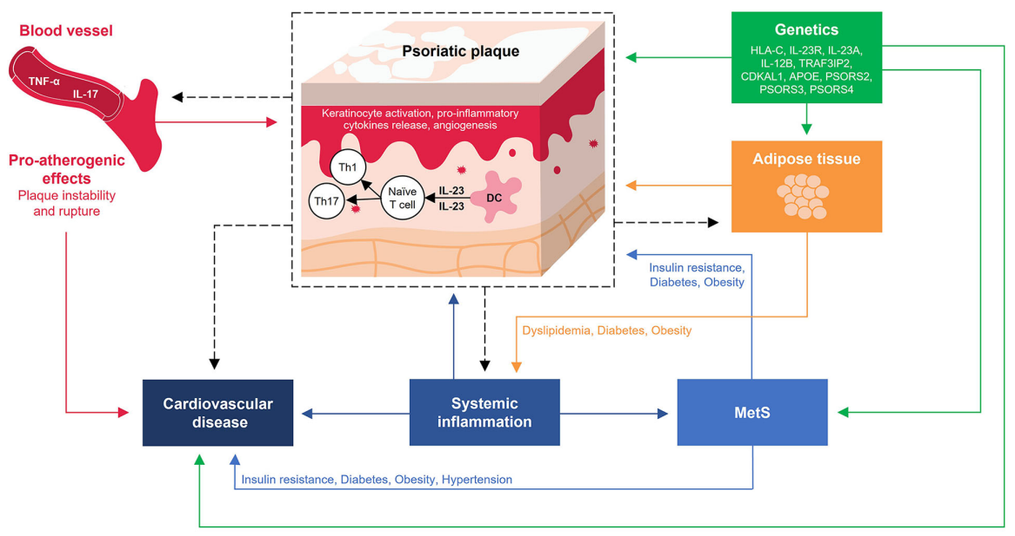
RESUMEN DE LA RELACIÓN ENTRE LA PSORIASIS Y LA ENFERMEDAD CARDIOVASCULAR
Riesgo CV
Mecanismos inmunológicos subyacentes comunes de la psoriasis y la enfermedad cardiovascular¹
La psoriasis aumenta el riesgo cardiovascular a través de varios mecanismos:
inflamatorios/inmunes
comorbilidades cardio-metabólicos
genéticos
que en conjunto dañan las células endoteliales y promueven la aterosclerosis¹.
J Eur Acad Dermatol Venereol. 2022 Jun;36(6):797-806.
1. Wu JJ, et al. Psoriasis and metabolic syndrome: implications for the management and treatment of psoriasis. J Eur Acad Dermatol Venereol. 2022 Jun;36(6):797-806. doi: 10.1111/jdv.18044. Epub 2022 Mar 14.

Slide 28

Reunión Anual de la Academia Americana de Dermatología (AAD) de 2025¹
En respuesta a la creciente evidencia sobre la relación entre psoriasis y enfermedades cardiovasculares, la AAD 2025 ha incorporado la evaluación cardiovascular rutinaria en todos los pacientes con psoriasis, especialmente en aquellos con:¹
Más del 10% de superficie corporal afectada (BSA)
Uso prolongado de tratamientos sistémicos.
Enfermedad de larga evolución.
Presencia de artritis psoriásica.
Recomendaciones clave:¹
Calcular el riesgo cardiovascular a 10 años mediante herramientas como el ASCVD Risk Estimator Plus.
Derivar a atención primaria o cardiología en pacientes con riesgo elevado.
Realizar monitoreo de presión arterial, perfil lipídico y glucosa al menos una vez al año.
Promover cambios en el estilo de vida y abandono del tabaquismo.
1. Cura MJ. Highlights from the 2025 American Academy of Dermatology (AAD) Annual Meeting: Psoriasis Comorbidities, New Treatments, and Research Advances. International Psoriasis Council; 2025. Disponible en: https://psoriasiscouncil.org/patient-care-resources/2025-aad

Slide 29
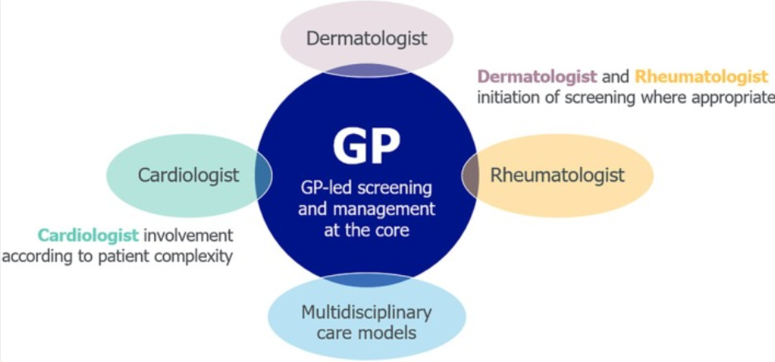
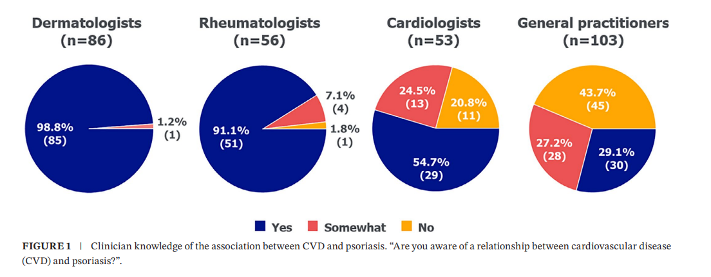
IMPORTANCIA DE LA CONCIENCIACIÓN DE LOS PROFESIONALES SOBRE LA RELACIÓN ENTRE LA PSORIASIS Y LAS ECVS Y DEL MANEJO INTEGRAL¹
Este estudio¹ muestra una carencia relevante, sobre todo a nivel de los médicos de atención primaria (MAPs), en el conocimiento de la relación entre la psoriasis y la ECV.
Modelo de atención colaborativa propuesto para la prevención de enfermedades cardiovasculares en pacientes con psoriasis¹
Australas J Dermatol. 2025 Jun;66(4):e187-e196.
La participación de un cardiólogo puede ser necesaria para pacientes más complejos. La iniciación del cribado cardiovascular por parte del dermatólogo y reumatólogo puede ser apropiada con una gestión dirigida por el médico de familia¹.
Australas J Dermatol. 2025 Jun;66(4):e187-e196.
1. Smith A, et al. Improving Cardiovascular Outcomes in the Psoriasis Cohort. Psoriasis and Cardiovascular Disease-Clinician Knowledge, Practice and Perceptions. Australas J Dermatol. 2025 Jun;66(4):e187-e196. doi: 10.1111/ajd.14436. Epub 2025 Feb 22.

Slide 30












EL RIESGO CV ASOCIADO A LA PSORIASIS SE PUEDE EVALUAR A 3 NIVELES
Riesgo CV
Control de factores modificables clásicos
Cálculo de riesgo global y revisión periódica
Cada 12 meses.³
En pacientes en tratamiento tópico/local
Escala SCORE2:¹
para adultos de 40-69 años
Cada 6 meses.³
En pacientes en tratamiento sistémico
o psoriasis moderada-grave
Escala SCORE2-OP:¹
para personas de 70-89 años
En pacientes con psoriasis puede que se subestime el riesgo.
Se aconseja una valoración proactiva incluso si el SCORE2 es bajo²
1. Visseren FLJ, Mach F, Smulders YM, et al. 2021 ESC Guidelines on cardiovascular disease prevention in clinical practice. Eur Heart J. 2021;42(34):3227-3337; 2. Gonzalez-Cantero A, Reddy AS, Dey AK, et al. Underperformance of clinical risk scores in identifying imaging-based high cardiovascular risk in psoriasis: results from two observational cohorts. Eur J Prev Cardiol. 2022;29(4):591-598; 3. Daudén E, Blasco AJ, Bonanad C, Botella R, Carrascosa JM, González- Parra E et al. Position statement for the management of comorbidities in psoriasis. J Eur Acad Dermatol Venereol. 2018;32(12):2058-73.

Slide 31
CONCLUSIONES E IMPORTANCIA DEL ABORDAJE PRECOZ
Riesgo CV
El médico de Atención Primaria
tiene un papel central en:
Detectar signos de riesgo CV.
Coordinar con dermatología y cardiología para un abordaje multidisciplinar.
Fomentar cambios de estilo de vida (ejercicio, dieta, abandono del tabaco).
El tratamiento temprano y eficaz de la psoriasis reduce la inflamación sistémica,
lo que podría modular el riesgo CV a largo plazo.¹
CV: cardiovascular.
1. Cristofori M, et al. Psoriasis Beyond the Skin: A Disease With Cardiovascular Risk. Cureus. 2025;17(7):e88464; 2. Piaserico S, Orlando G, Messina F. Psoriasis and Cardiometabolic Diseases: Shared Genetic and Molecular Pathways. Int J Mol Sci. 2022;23(16):9063.

Slide 32

Tratar la psoriasis de forma precoz y eficaz puede detener el efecto dominó y evitar las complicaciones de las comorbilidades asociadas.¹
PSORIASIS Y SALUD MENTAL
CV: cardiovascular.
1. International Federation of Psoriasis Associations (IFPA). World Psoriasis Day 2022: Breaking the Chain. Disponible en: https://ifpa-pso.com/world-psoriasis-day. Acceso: 28 nov 2025;

Slide 33
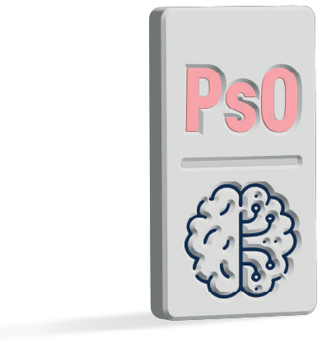

LA PSORIASIS AUMENTA EL RIESGO DE ENFERMEDADES RELACIONADAS CON LA SALUD MENTAL¹⁻³
Salud Mental
La psoriasis es una enfermedad inflamatoria crónica y sistémica con una elevada carga emocional y psicológica que se asocia de forma consistente con una mayor prevalencia de:¹⁻³
Depresión
Estrés
Ansiedad
1. González-Parra S, Daudén E. Psoriasis and Depression: The Role of Inflammation. Actas Dermo-Sifiliográficas. 2019;110(1):12-19; 2. Correia Gayao N, Cival C. Impact of Mental Health on Patients with Psoriasis. South Health and Policy. 2025;4:202.Newone; 3. Zozaya González N, Abdalla Pereira F, Hidalgo Vega A. Manifiesto para la calidad de vida de las personas con PSORIASIS y la eficiencia y equidad del SNS. Disponible en: https://aedv.es/ wp- content/uploads/2023/01/MANIFIESTO-PSORIASIS-para-AEDV.pdf (consultado en diciembre 2025).

Slide 34
RELACIÓN ENTRE PSORIASIS Y SALUD MENTAL¹
Salud Mental
Doble función de la piel:
Órgano que actúa como barrera de protección con el exterior, nos aísla y protege, mantiene integras nuestras estructuras.
Órgano de comunicación con el exterior:
Mediante la piel nos comunicamos: damos la mano y expresamos nuestras emociones: ruborizamos…
Órgano de vinculación afectiva des del nacimiento:
Nuestras primeras experiencias con el exterior son táctiles, así como la interacción materna.
Citocinas proinflamatorias elevadas afectan serotonina y dopamina, contribuyendo a síntomas depresivos y anhedonia.
1. Adesanya EI, Matthewman J, Schonmann Y, Hayes JF, Henderson A, Mathur R, et al. Factors associated with depression, anxiety and severe mental illness among adults with atopic eczema or psoriasis: a systematic review and meta-analysis. Br J Dermatol. 2023;188(4):460–470.

Slide 35
LA PSORIASIS AUMENTA EL RIESGO DE ENFERMEDADES RELACIONADAS CON LA SALUD MENTAL¹⁻³
Salud Mental
Relación bidireccional entre la psoriasis y la depresión¹
agrava
Síntomas
Se ha descrito que la depresión previa
prácticamente triplica el riesgo de desarrollar psoriasis.²
x2,8
Inflamación en psoriasis
depresivos
favorecen
OR=2,864; p=0,001
87%
Reporta
76%
Presenta
tristeza
>70%
Experimenta ansiedad relacionada con la visibilidad de las lesiones.¹
afectación
1
emocional.
o depresión.
1
1. González-Parra S, Daudén E. Psoriasis and Depression: The Role of Inflammation. Actas Dermo-Sifiliográficas. 2019;110(1):12-19; 2. Correia Gayao N, Cival C. Impact of Mental Health on Patients with Psoriasis. South Health and Policy. 2025;4:202.Newone; 3. Zozaya González N, Abdalla Pereira F, Hidalgo Vega A. Manifiesto para la calidad de vida de las personas con PSORIASIS y la eficiencia y equidad del SNS. Disponible en: https://aedv.es/ wp- content/uploads/2023/01/MANIFIESTO-PSORIASIS-para-AEDV.pdf (consultado en diciembre 2025).

Slide 36
IMPACTO DEL ESTRÉS EN LA APARICIÓN Y EXACERBACIÓN DE PSORIASIS¹
Salud Mental
Indicador | Resultado
Pacientes que creen que el estrés influye | 46%
Recuerdo de eventos estresantes | 54%
OR para inicio de psoriasis | 3,4 (IC 95%: 1,8–6,4)
1. Snast I, Reiter O, Atzmony L, et al. Psychological stress and psoriasis: a systematic review and meta-analysis. Br J Dermatol. 2018;178(5):1044-1055.

Slide 37

LA PSORIASIS, INCLUSO EN FORMAS LEVES, TIENE EFECTO EN LA SALUD EMOCIONAL Y LA CALIDAD DE VIDA^{1,2}
Salud Mental
La afectación psicológica está presente en todos los grados de psoriasis
Afectación de la psoriasis leve²
64,4%
Emocional
43,1%
Ocio
21,1%
Sexualidad
19,4%
Relaciones sociales
10,4%
Comunitario
En formas leves, un 22% de los pacientes ve afectada su calidad de vida²
13,1%
Familiar
8,5%
Autocuidado
13,6%
Actividades cotidianas
13,6%
Laboral
11,1%
Escolar
1. Correia Gayao N, Cival C. Impact of Mental Health on Patients with Psoriasis. South Health and Policy. 2025;4:202.Newone; 2. Zozaya González N, Abdalla Pereira F, Hidalgo Vega A. Manifiesto para la calidad de vida de las personas con PSORIASIS y la eficiencia y equidad del SNS. Disponible en: https://aedv.es/ wp-content/uploads/2023/01/MANIFIESTO-PSORIASIS-para-AEDV.pdf (consultado en diciembre 2025).

Slide 38
IMPACTO DEL ESTRÉS EN LA APARICIÓN Y EXACERBACIÓN DE PSORIASIS¹
Salud Mental
Asociación Alcohol y Psoriasis
El consumo de alcohol se asocia significativamente con formas moderadas a graves de psoriasis, aumentando el riesgo clínico.
Importancia del Cribado Mental
Se recomienda el cribado sistemático de salud mental en dermatología para optimizar el tratamiento y la calidad de vida.
Abordaje Multidisciplinar
Un enfoque integral con intervenciones psicológicas y reducción de conductas de riesgo mejora resultados y reduce carga de enfermedad.
Branisteanu ED et al. Prevalence of Psychiatric and Addictive Disorders in Patients with Psoriasis: A Cross-Sectional Study. Diagnostics 2025, 15, 1231

Slide 39

ES RECOMENDABLE EVALUAR LA ESFERA MENTAL DE TUS PACIENTES CON PSORIASIS^{1,2}
Salud Mental
Síntomas psicológicos y de calidad de vida
Utiliza escalas validadas que cuantifican la repercusión psicosocial
Acompañamiento del paciente
Escala de 10 ítems.
Mide el impacto de una patología dermatológica en la calidad de vida.
DLQI³
Ofrecer apoyo psicológico^{1,2} individual
o familiar
Evaluar al paciente y su entorno¹ sobre la enfermedad y su impacto emocional
Evaluar al paciente y su entorno¹ que ayuden a controlar el estrés y la inflamación
Escala de 5 ítems.
Mide el índice de bienestar en las últimas 2 semanas.
WHO-5⁴
20 ítems. Específica de psoriasis. Creada en España.
PSO-LIFE⁵
DLQI: índice de calidad de vida en dermatología, por sus siglas en inglés; PSO-LIFE: cuestionario específico de calidad de vida relacionada con la psoriasis; WHO-5: índice de bienestar de la Organización Mundial de la Salud, por sus siglas en inglés.
1. González-Parra S, Daudén E. Psoriasis and Depression: The Role of Inflammation. Actas Dermo-Sifiliográficas. 2019;110(1):12-19; 2. Correia Gayao N, Cival C. Impact of Mental Health on Patients with Psoriasis. South Health and Policy. 2025;4:202.Newone; 3. Finlay AY, Khan GK. Dermatology Life Quality Index (DLQI)--a simple practical measure for routine clinical use. Clin Exp Dermatol. 1994;19(3):210-21; 4. World Health Organization. (1998). The World Health Organization–Five Well-Being Index (WHO- 5): OMS (cinco) Índice de Bienestar (versión 1998), traducción española. World Health Organization. Disponible en: https://cdn.who.int/media/docs/default-source/ mental-health/oms-(cinco)-indice-debienestar-(oms-5).pdf (consultado en diciembre de 2025); 5. Dauden E, Herrera E, Puig L, et al. Validation of a new tool to assess health-related quality of life in psoriasis: the PSO-LIFE questionnaire. Health Qual Life Outcomes.2012;10:56. Published 2012 May 24.

Slide 40
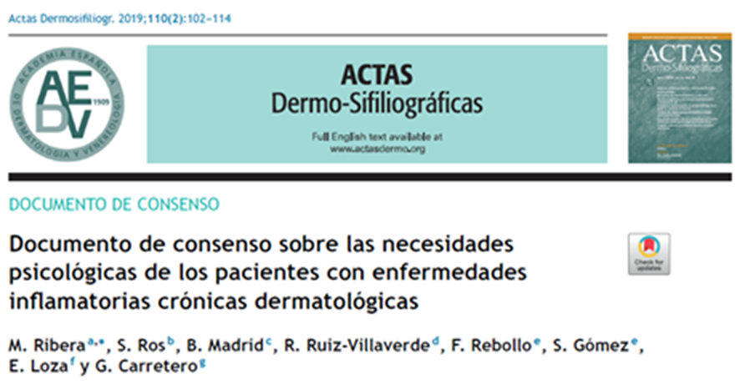
CLAVES EN LA CONSULTA A NIVEL EMOCIONAL
Salud Mental
Realizar preguntas abiertas : ¿como te afecta la psoriasis? ¿¿Te afecta en tu día a día?,
Validar el malestar emocional: comprendo lo que me explicas…
Explorar el estado de ánimo, descanso y apoyo social mediante preguntas abiertas y/o monitorizar con cuestionarios (HADS)
Evitar minimizar la enfermedad
Ofrecer escucha y acompañamiento.
Derivar grupos de bienestar emocional a los pacientes que se puedan beneficiar y asociaciones de pacientes

Slide 41
CONCLUSIONES E IMPORTANCIA DEL ABORDAJE PRECOZ
Salud Mental
El médico de Atención Primaria
tiene un papel central en:
Detección temprana del impacto psicológico.
Coordinar con dermatología y salud mental.
Abordaje integral físico y emocional, favoreciendo la adherencia al tratamiento y calidad de vida.
Un tratamiento eficaz de la psoriasis contribuye a
reducir la carga psicológica y el riesgo de depresión asociado a la enfermedad.^{1,2}
1. González-Parra S, Daudén E. Psoriasis and Depression: The Role of Inflammation. Actas Dermo-Sifiliográficas. 2019;110(1):12-19; 2. Dauden E, Herrera E, Puig L, et al. Validation of a new tool to assess health-related quality of life in psoriasis: the PSO-LIFE questionnaire. Health Qual Life Outcomes. 2012;10:56.

Slide 42
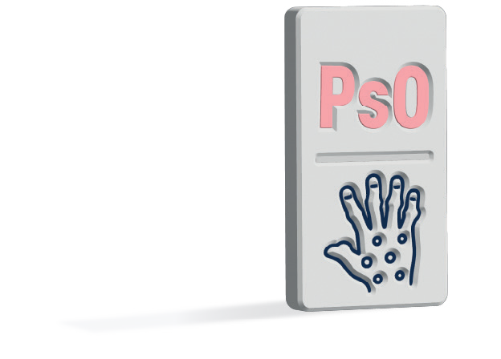
Tratar la psoriasis de forma precoz y eficaz puede detener el efecto dominó y evitar las complicaciones de las comorbilidades asociadas.¹
PSORIASIS Y ARTRITIS PSORIÁSICA
CV: cardiovascular.
1. International Federation of Psoriasis Associations (IFPA). World Psoriasis Day 2022: Breaking the Chain. Disponible en: https://ifpa-pso.com/world-psoriasis-day. Acceso: 28 nov 2025;

Slide 43
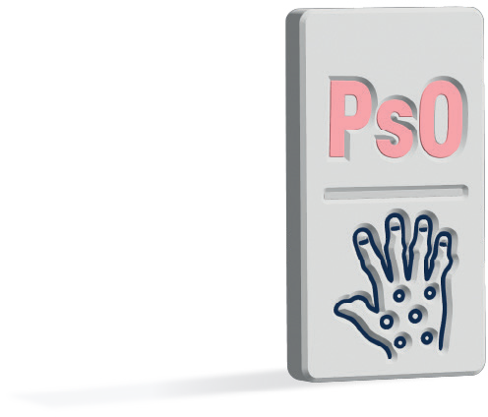
LA PSORIASIS AUMENTA EL RIESGO DE ARTRITIS PSORIÁSICA¹
Artritis psoriásica
La artritis psoriásica (APs) es una enfermedad inflamatoria crónica que afecta las articulaciones y está estrechamente relacionada con la psoriasis.¹
La APs empeora la calidad de vida y la funcionalidad²
La artritis psoriásica se asocia a peor calidad de vida global que la psoriasis sin afectación articular (más dolor, fatiga y limitación funcional).²
Los pacientes con APs presentan más discapacidad laboral y ausentismo que los pacientes con psoriasis sola y que la población sin enfermedad psoriásica.²
APs: artritis psoriásica.
1. Ritchlin CT, Colbert RA, Gladman DD. Psoriatic Arthritis. N Engl J Med. 2017;376(10):957-970.; 2. Kavanaugh A, Helliwell P, Ritchlin CT. Psoriatic Arthritis and Burden of Disease: Patient Perspectives from the Population-Based Multinational Assessment of Psoriasis and Psoriatic Arthritis (MAPP) Survey. Rheumatol Ther. 2016;3(1):91-102.

Slide 44


Artritis psoriásica
El 20% de los pacientes con psoriasis pueden desarrollar artritis psoriásica a lo largo de su enfermedad²
80 %
de los casos la afectación cutánea es anterior a la articular²
20 %
de los casos con psoriasis, la afectación articular aparece simultáneamente a la clínica cutánea o incluso antes²
El tiempo medio entre el inicio de la psoriasis y el diagnóstico de la artritis es de 7-12 años³
HLA-B27 positivo en el 25 % de los pacientes
APs: artritis psoriásica.
2. López-Ferrer A, et al. Artritis psoriásica: lo que el dermatólogo debe saber (Parte 1). Actas Dermosifiliogr.2010;101(7):578–584.
3. Mease P.J, et al. Managing Patients with Psoriatic Disease: The Diagnosis and Pharmacologic Treatment of Psoriatic Arthritis in Patients with Psoriasis. Drugs (2014) 74:423–441.

Slide 45

CONSECUENCIAS DEL RETRASO DIAGNÓSTICO^{4,6}
Artritis psoriásica
El retraso diagnóstico de la APs se asoció con una peor evolución de la función física y funcional⁴
Un retraso en consultar al reumatólogo de tan solo seis meses se asoció con^{6:}
Mayor
discapacidad
Más
erosiones óseas
Más
sacroileítis
APs: artritis psoriásica.
4. Zhang A, et al. Psoriatic Arthritis and the Dermatologist: An Approach to Screening and Clinical Evaluation. Clin Dermatol. 2018 Jul-Aug;36(4):551-560.
6. Soriano E.R, et al. Psoriatic arthritis: new evidence for old concepts. Curr Opin Rheumatol 2018 Jan;30(1):87-93.

Slide 46



LOS TIPOS DE PSORIASIS ASOCIADOS CON UN AUMENTO DE LA ARTRITIS INCLUYEN^{4:}
Artritis psoriásica
Afectación ungueal⁴
Cuero cabelludo⁴
Inversa⁴
La gravedad de la enfermedad cutánea también es un factor de riesgo para el desarrollo de APs⁵
APs: artritis psoriásica.
4. Zhang A, et al. Psoriatic Arthritis and the Dermatologist: An Approach to Screening and Clinical Evaluation. Clin Dermatol. 2018 Jul-Aug;36(4):551-560.
5. Zabotti A, et al. From Psoriasis to Psoriatic Arthritis: Insights from Imaging on the Transition to Psoriatic Arthritis and Implications for Arthritis Prevention. Curr Rheumatol Rep 2020;22:24.

Slide 47







DOMINIOS DE LA ARTRITIS PSORIÁSICA
Artritis psoriásica
Prevalencia de los distintos dominios de la APs
Hasta un
Más del
32 %
enfermedad axial³
20 %
de pacientes con Pso desarrollan APs¹
El
36 %
entesitis³
Hasta el
95 %
artritis periférica²
Aprox.
50 %
dactilitis³
Pso: psoriasis; APs: artritis psoriásica.
1. Rech J, et al. Psoriatic arthritis epidemiology, comorbid disease profiles and risk factors: results from a claims database analysis. Rheumatol Adv Pract. 2020 Jul 10;4(2):rkaa033. doi: 10.1093/rap/rkaa033A; 2. Cho HH, Kim BS. J Lifestyle Med. 2013;3:85-90; 3. Gladman DD, et al. Rheumatology (Oxford). 2011;50:25-31. .

Slide 48
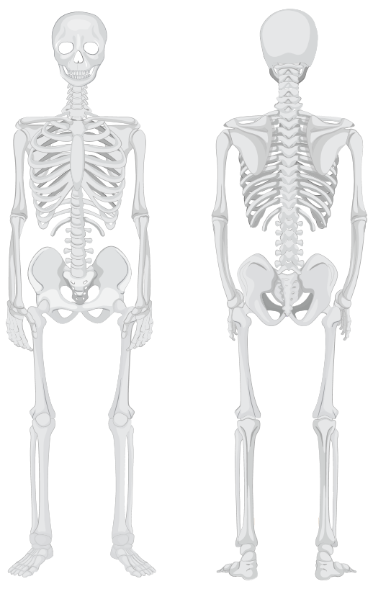

ENTESITIS: INFLAMACIÓN DEL PUNTO DE UNIÓN DEL TENDÓN Y EL HUESO
Artritis psoriásica
Puede ser uno de los signos más tempranos de APs¹
Entesis apendiculares afectadas más habitualmente en APs³
Detección²
Se aplica presión en los puntos de entesis, para determinar dónde o no existe dolor
Rodilla
Pies
Hombro
Codos
Tendón de Aquiles
Caja torácica
Pelvis
Columna vertebral
Figura 1 de Esthed I, et al.³
APs: artritis Psoriásica.
1. Mease P.J, et al. Drugs (2014) 74:423–441. 2. Zhang A, et al. Clin Dermatol. 2018 Jul-Aug;36(4):551-560. 3. Esthed I, et al. Ann Rheum Dis 2007;66:1553–1559.

Slide 49
DACTILITIS: HINCHAZÓN DE TODO UN DEDO
Artritis psoriásica
Ocurre en un 50% de los pacientes.¹
Es un marcador de la progresión de la enfermedad.¹
Imágenes de dedo del pie y pulgar con dactilitis: A) dactilitis en el 4º dedo del pie derecho. B) dactilitis en el pulgar izquierdo²
Detección¹
A
B
Se caracteriza por dos o más articulaciones contiguas inflamadas en un solo dedo.
Puede verse con un examen simple, comparando las partes afectadas con las no afectadas.
Figura 1 de Kaeley G.S, et al.²
1. Zhang A, et al.. Clin Dermatol. 2018 Jul-Aug;36(4):551-560. 2. Kaeley GS, et al. Dactylitis: A hallmark of Psoriatic arthritis. Seminars in Arthritis and Rheumatism. 2018;48:263–73.

Slide 50
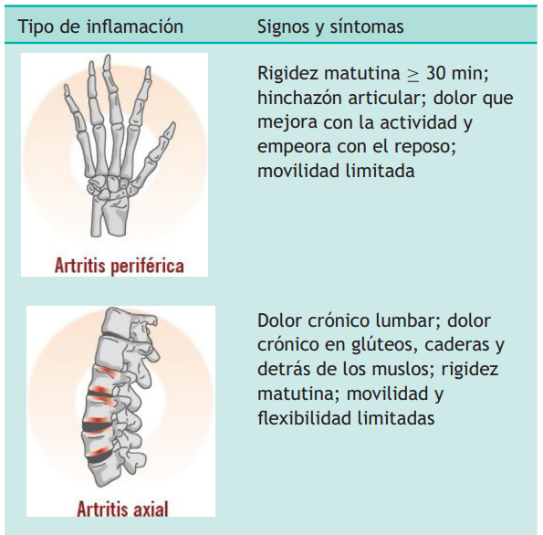
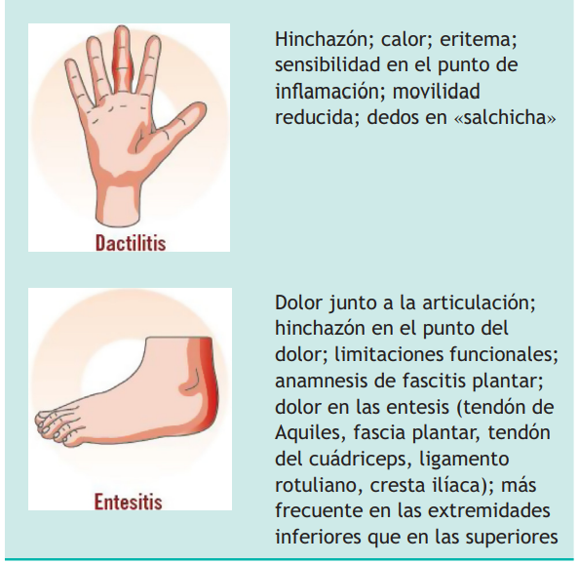
¿QUÉ TENEMOS QUE PREGUNTAR?
Artritis psoriásica
Características clínicas de la artritis inflamatoria, entesitis, dactilitis y espondilitis o dolor axial
Belinchón I, Salgado-Boquete L, López-Ferrer A, Ferran M, Coto-Segura P, Rivera R, Vidal D, Rodríguez L, de la Cueva P, Queiro R. Dermatologists' Role in the Early Diagnosis of Psoriatic Arthritis: Expert Recommendations. Actas Dermosifiliogr (Engl Ed). 2020 Dec;111(10):835-846. English, Spanish. doi: 10.1016/j.ad.2020.06.004. Epub 2020 Jul 10. PMID: 32659259; PMCID: PMC7351070.

Slide 51
ESTRATEGIAS DE PREVENCIÓN Y ABORDAJE DE LA ARTRITIS PSORIÁSICA DESDE ATENCIÓN PRIMARIA
Artritis psoriásica
Identificación precoz en pacientes con psoriasis
Acompañamiento del paciente
Detección temprana clave ya que el retraso diagnóstico > 6-12 meses se asocia con mayor riesgo de daño estructural irreversible.¹
1
Pregunta sistemáti- camente por sínto- mas articulares²
2
Explorar uñas, cuero cabelludo y regiones interglúteas³
3
Uso de herramientas de cribado validadas⁴
Dolor inflamatorio, rigidez matutina, entesitis, etc.
Ya que son localizaciones vinculadas a mayor riesgo de APs
PURE-4
Escala de 4 ítems
APs: artritis psoriásica; PURE-4: evaluación simplificada de cribado de artritis psoriásica, por sus siglas en inglés.
1. Haroon M et al. Delayed diagnosis leads to worse outcomes in psoriatic arthritis. Ann Rheum Dis. 2015;74:1045–1050; 2. Coates LC, et al. Screening for psoriatic arthritis in psoriasis clinics. Ann Rheum Dis. 2013;72:736–743;
3. Eder L, Haddad A, Rosen CF, et al. The Incidence and Risk Factors for Psoriatic Arthritis in Patients With Psoriasis: A Prospective Cohort Study. Arthritis Rheumatol. 2016;68(4):915-923. 4. Schoels MM, Aletaha D, Funovits J, et al. Development and validation of the Psoriatic Arthritis UnclutteRed screening Evaluation (PURE-4) questionnaire. Arthritis Care & Research. 2018;70(7):1065–1072.

Slide 52
ESTRATEGIAS DE PREVENCIÓN Y ABORDAJE DE LA ARTRITIS PSORIÁSICA DESDE ATENCIÓN PRIMARIA
Artritis psoriásica
Escala PURE-4¹
Signos sugestivos de dactilitis (dedo en forma de salchicha)
¿Ha tenido alguna vez dolor e hinchazón/inflmación que afectan a todo un dedo de la mano o del pie?
Dolor con inflamación en el talón
¿Ha tenido o notado alguna vez dolor en el talón al ponerse de pie por la mañana?
Dolor en los dos glúteos
¿Ha tenido alguna vez dolor en el glúteo derecho o izquierdo, al mismo tiempo o por separado?
Dolor articular periférico con hinchazón, antes de los 50 años
¿Ha tenido alguna vez hinchazón y dolor en una articulación (manos, pies, rodillas o tobillos, por ejemplo)?
1. Schoels MM, Aletaha D, Funovits J, et al. Development and validation of the Psoriatic Arthritis UnclutteRed screening Evaluation (PURE-4) questionnaire. Arthritis Care & Research. 2018;70(7):1065–1072.
SÍ
NO
SÍ
NO
SÍ
NO
SÍ
NO

Slide 53

ESTRATEGIAS DE PREVENCIÓN Y ABORDAJE DE LA ARTRITIS PSORIÁSICA DESDE ATENCIÓN PRIMARIA
Artritis psoriásica
Identificación precoz en pacientes con psoriasis
Acompañamiento del paciente
Comprueba si tu paciente tiene alguna de estas condiciones, ya que todas aumentan el riesgo de APs y son más frecuentes en psoriasis:¹⁻³
Actividad física regular
Tabaquismo o consumo de alcohol
Obesidad
APs: artritis psoriásica.
1. Love TJ, Zhu Y, Zhang Y, et al. Obesity and the risk of psoriatic arthritis: a population-based study. Ann Rheum Dis. 2012;71(8):1273-1277; 2. Nguyen UDT, Zhang Y, Lu N, et al. Smoking paradox in the development of psoriatic arthritis among patients with psoriasis: a population-based study. Ann Rheum Dis. 2018;77(1):119-123; 3. Klingberg E, Bilberg A, Björkman S, et al. Weight loss improves disease activity in patients with psoriatic arthritis and obesity: an interventional study. Arthritis Res Ther. 2019;21(1):17.

Slide 54
ARTRITIS PSORIÁSICA – IMPORTANCIA DEL ABORDAJE PRECOZ Y COORDINADO
Artritis psoriásica
El control de la artritis psoriásica en pacientes con psoriasis requiere:
Cribado regular de síntomas musculoesqueléticos para detectar APs precozmente y evitar retrasos diagnósticos.
Detección temprana de inflamación articular y daño estructural mediante coordinación entre dermatología y reumatología para confirmar el diagnóstico e iniciar tratamiento dirigido.
Seguimiento multidisciplinar continuo para abordar comorbilidades y optimizar la respuesta terapéutica mediante ajustes precoces.
Un abordaje precoz y adecuado de la psoriasis facilita la detección temprana de artritis psoriásica y puede reducir la progresión del daño estructural articular, evitando retrasos diagnósticos que se asocian a peor pronóstico.¹⁻³
1. Mease PJ, Gladman DD, Collier DH, et al. Early recognition and diagnosis of psoriatic arthritis: recommendations from the GRAPPA 2019 update. J Rheumatol. 2020;47(1):20–27; 2. Schaefer CP, Mease PJ, Georges C, et al. Assessment of the impact of diagnostic delay on clinical outcomes in psoriatic arthritis. Rheumatol Ther. 2020;7(3):521–536; 3. Ritchlin CT, Colbert RA, Gladman DD. Psoriatic arthritis. N Engl J Med. 2017;376:957–970.

Slide 55
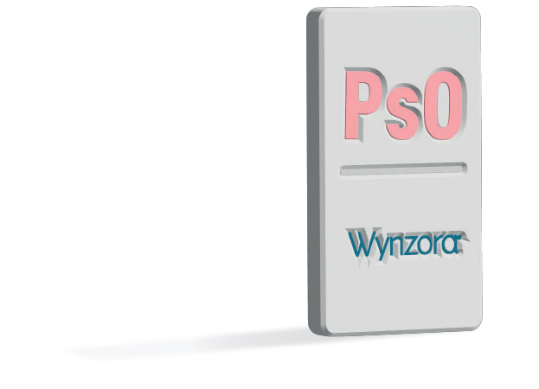
Tratar la psoriasis de forma precoz y eficaz puede detener el efecto dominó y evitar las complicaciones de las comorbilidades asociadas.¹
PSORIASIS Y WYNZORA
CV: cardiovascular.
1. International Federation of Psoriasis Associations (IFPA). World Psoriasis Day 2022: Breaking the Chain. Disponible en: https://ifpa-pso.com/world-psoriasis-day. Acceso: 28 nov 2025;

Slide 56



TRATAMIENTO DE LA PSORIASIS¹
Psoriasis leve-moderada
Psoriasis moderada
Psoriasis moderada-grave
Psoriasis grave
TRATAMIENTO TÓPICO
FOTOTERAPIA
TRATAMIENTO SISTÉMICO NO BIOLÓGICO
TRATAMIENTO SISTÉMICO BIOLÓGICO
1. Bewley A, Page B. Maximizing patient adherence for optimal outcomes in psoriasis. J Eur Acad Dermatol Venereol. 2011;25 Suppl 4:9-14. Pinter A, Green LJ, Selmer J, et al. A pooled analysis of randomized, controlled, phase 3 trials investigating the efficacy and safety of a novel, fixed dose calcipotriene and betamethasone dipropionate cream for the topical treatment of plaque psoriasis. J Eur Acad Dermatol Venereol. 2022;36(2):228–36.

Slide 57


TRATAMIENTO TÓPICO¹
Existen varias modalidades de tratamiento tópico para tratar la psoriasis:
Cremas hidratantes y emolientes
Inhibidores de la calcineurina
Preparaciones de alquitrán de hulla
Tratamiento tópico
Corticoesteroides
Análogos de la vitamina A
Cremas, pomadas, geles y espumas aplicados directamente sobre la piel
Los esteroides y los tratamientos tópicos a base de vitamina D pueden combinarse
Preparaciones de ditranol
Análogos de la vitamina D
1. Psoriasis Association. Psoriasis Treatments. Puede consultarse en: https://www.psoriasis-association.org.uk/psoriasis-and-treatments/treatments/from-a-gp

Slide 58
TRATAMIENTO TÓPICO DE PSORIASIS EN AP^{1,2}
Si bien hay un gran número de tratamientos, los que se prescriben casi en exclusividad son:
Corticoides en monoterapia
Muy alta potencia: propionato de clobetasol
Alta potencia: Metilprednisolona, mometasona
Mediana potencia: Prednicarbato, betametasona
Baja potencia: Hidrocortisona
Calcipotriol + Betametasona
INHIBIDORES
CALCINEURINA
(Psoriasis pliegues)
1. GPS–AEDV. Tratamiento tópico de la psoriasis: recomendaciones de expertos (Actas Dermosifiliográficas, 2025). 2. Joint AAD–NPF Guidelines of Care for the Management and Treatment of Psoriasis with Topical Therapy (2021–24).

Slide 59

CORTICOIDE EN MONOTERAPIA: LIMITACIONES^{1,2}
Actúan principalmente sobre la inflamación.
Mejora rápida de eritema, infiltración y prurito.
Riesgo de efectos adversos con uso prolongado:
Atrofia cutánea
Telangiectasias y estrías
Taquifilaxia
Rebote tras la suspensión
Uso limitado como tratamiento de mantenimiento.
BDP: dipropionato de betametasona, CAL: calcipotriol.
1 Megna M, Cinelli E, Camela E, et al. Calcipotriol/betamethasone dipropionate formulations for psoriasis: an overview of the options and efficacy data. Expert Rev Clin Immunol. 2020 Jun;16(6):599–620. 2.Paul C, Leonardi C, Menter A, et al. Calcipotriol Plus Betamethasone Dipropionate Aerosol Foam in Patients with Moderate-to-Severe Psoriasis: Sub-Group Analysis of the PSO-ABLE Study. Am J Clin Dermatol. Jun. de 2017;18 (3):405-411.

Slide 60

COMBINACIÓN CALCIPOTRIOL Y DIPROPIONATO DE BETAMETASONA
Wynzora®
Gracias a la tecnología PAD, la combinación fija de CAL y BDP no solo ofrece mayor eficacia que la monoterapia, sino que también mejora la tolerabilidad al reducir los efectos adversos, favoreciendo la adherencia y evitando la progresión hacia formas más severas de psoriasis.²
Calcipotriol:
análogo de la vitamina D
Evita la pérdida de agua y la
Betametasona:
corticoide de alta potencia
Reduce la irritación cutánea perilesional generada por el calcipotriol.²
alteración de la barrera cutánea provocada por los corticosteroides.²
Reduce la atrofia cutánea provocada
por los corticosteroides.³
BDP: betametasona dipropionato; CAL: calcipotriol.
1. López Estebaranz JL, et al. Real-world use, perception, satisfaction, and adherence of calcipotriol and betamethasone dipropionate PAD-cream in patients with plaque psoriasis in Spain and Germany: results from a cross- sectional, online survey. J Dermatolog Treat. 2024; 35(1):2357618; 2. Segaert S et al. Optimizing anti-inflammatory and immunomodulatory effects of corticosteroid and vitamin D analogue fixed-dose combination therapy. Dermatol Ther (Heidelb) 2017; 7(3):265-279; 3. Ficha Técnica Wynzora®. Agencia Española de Medicamentos y Productos Sanitarios. Centro de información del Medicamento. Fecha de acceso: Noviembre 2025. Disponible en: https://cima. aemps.es/cima/pdfs/ft/86088/FT_86088.pdf

Slide 61
COMBINACIÓN CALCIPOTRIOL Y DIPROPIONATO DE BETAMETASONA
Wynzora®
Proporción de respondedores por tratamiento*
70%
60%
50%
40%
30%
20%
10%
0
CAL BDP CAL/BDP
*Se considera respondedores a los pacientes (6078 incluidos) que consiguen un PASI 75 a la semana 4
Adaptado de: van de Kerkhof P, de Peuter R, Ryttov J, Jansen JP. Mixed treatment comparison of a two- compound formulation (TCF) product containing calcipotriol and betamethasone dipropionate with other topical treatments in psoriasis vulgaris. Curr Med Res Opin. 2011;27(1):225-238.
CAL: calcipotriol; BDP: betametasona dipropionato.
1. Van de Kerkhof P, de Peuter R, Ryttov J, Jansen JP. Mixed treatment comparison of a two-compound formulation (TCF) product containing calcipotriol and betamethasone dipropionate with other topical treatments in psoriasis vulgaris. Curr Med Res Opin. 2011 Jan;27(1):225-38. 2. Yélamos O, Alejo B, Ertekin SS, Villa-Crespo L, Zamora-Barquero Set al . Non-invasive clinical and microscopic evaluation of the response to treatment with clobetasol cream vs. calcipotriol/betamethasone dipropionate foam in mild to moderate plaque psoriasis: an investigator-initiated, phase IV, unicentric, open, randomized clinical trial. J Eur Acad Dermatol Venereol. 2021 Jan;35(1):143-149.

Slide 62



COMBINACIÓN CALCIPOTRIOL Y DIPROPIONATO DE BETAMETASONA
Wynzora®
Las opciones de tratamiento disponibles que combinan CAL/BDP consisten en pomada, gel, espuma y crema
Loción
Solución
Pomada
Crema
Ungüento
CAL/BDP
CAL/BDP
CAL/BDP
CAL/BDP
+ Grasa
- Agua
Pomada
Gel
Espuma
Crema acuosa
Formulaciones no acuosas con base de aceite o parafina²
Formulación PAD⁴
Grasas, pegajosas e incómodas¹
- Grasa
+ Agua
Insatisfacción del paciente y adherencia deficiente^{1,3}
1 Stein Gold L, et al. J Drugs Dermatol. 2021 Apr 1;20(4):420-425. 2 Pinter A et al. J Eur Acad Dermatol Venereol. 2021. Oct 10. doi: 10.1111/jdv.17734. 3 Puig L, et al. Actas Dermosifiliogr. 2013; 104(6):488-496. 4 Praestegaard M, et al. Polyaphron dispersion technology, a novel topical formulation and delivery system combining drug penetration, local tolerability and convenience of application. Dermatol Ther (Heidelb) 2022 doi: 10.1007/s13555-022-00794-y. 4. Bianchi J, Page B, Robertson S. Your Dermatology Pocket Guide: Common skin conditions explained. 2014 p. 1–118.

Slide 63
ADHERENCIA AL TRATAMIENTO¹⁻³
Wynzora®
La falta de adherencia a los tratamientos tópicos…
73%
de los pacientes NO se adhieren al tratamiento tópico¹
Falta de eficacia
Aplicación no adaptada al estilo de vida de los pacientes, incómoda y lenta
Características cosméticas deficientes
Conlleva resultados de tratamiento subóptimos
Absorción lenta
Elevada frecuencia de aplicación
Mancha la ropa
Textura grasa
Deja la piel brillante
Tiempo de absorción sin poder vestirse inmediatamente después de la aplicación
Se deriva de la aceptación de la formulación farmacéutica por el paciente y su percepción de la eficacia
81%
de los pacientes NO están satisfechos con su tratamiento tópico²
Existe una gran necesidad de mejorar el cumplimiento del tratamiento y la satisfacción de los pacientes
1. Fouéré S, Adjadj L, Pawin H. J Eur Acad Dermatol Venereol. 2005;19 Suppl 3:2-6. 2 . Bewley A, Page B. Maximizing patient adherence for optimal outcomes in psoriasis.. 2. J Eur Acad Dermatol Venereol 2011; 25 Suppl 4:9-14.3. Bewley A, Page B. Maximizing patient adherence for optimal outcomes in psoriasis. J Eur Acad Dermatol Venereol. 2011;25 Suppl 4:9-14.

Slide 64
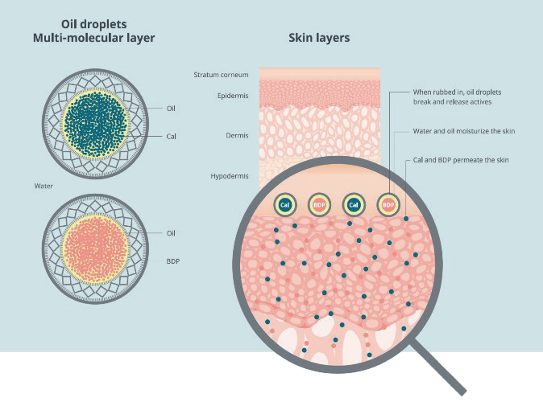
TECNOLOGÍA PAD
Wynzora®
TECNOLOGÍA PAD EN WYNZORA®
Esta tecnología PAD de Wynzora proporciona:¹⁻³
Solubilidad completa de los principios activos.
Evaporación del agua tras la aplicación conlleva la sobresaturación del fármaco.
Bajos niveles de tensioactivos libres que dificulten la penetración.
Wynzora se ha desarrollado utilizando la tecnología PAD y consiste en compuestos activos CAL y BDP totalmente solubilizados en sus propias gotas de aceite dispersas en una base acuosa¹
Source: Armstrong AW et. al. (2022).¹
CAL: calcipotriol; BDP: betametasona dipropionato; PAD: tecnología de dispersión poliafrónica, por sus siglas en inglés.
1. Armstrong AW, et al. Pooled analysis demonstrating superior patient- reported psoriasis treatment outcomes for Calcipotriene/ Betamethasone dipropionate cream versus suspension/gel. J Drugs Dermatol. 2022; 21(3):242-248. 2. Pinter A, et al. A pooled analysis of randomized, controlled, phase 3 trials investigating the efficacy and safety of a novel, fixed dose calcipotriene and betamethasone dipropionate cream for the topical treatment of plaque psoriasis. J Eur Acad Dermatol Venereol. 2022; 36(2):228-236. 3. Praestegaard M, et al. Polyaphron dispersion technology, a novel topical formulation and delivery system combining drug penetration, local tolerability and convenience of application. Dermatol Ther (Heidelb) 2022 doi: 10.1007/s13555-022-00794-y.

Slide 65
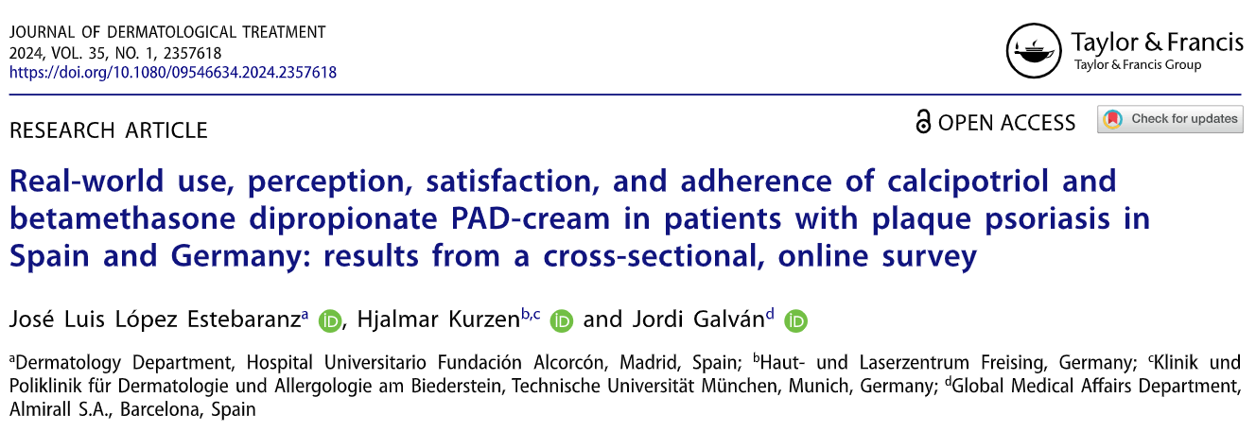
SATISFACCIÓN Y PRERFERENCIA DE WYNZORA¹
Wynzora®
1. López Estebaranz JL, Kurzen H, Galván J. Real-world use, perception, satisfaction, and adherence of calcipotriol and betamethasone dipropionate PAD-cream in patients with plaque psoriasis in Spain and Germany: results from a cross-sectional, online survey. J Dermatolog Treat. 2024 Dec;35(1):2357618.

Slide 66

SATISFACCIÓN Y PRERFERENCIA DE WYNZORA¹
Wynzora®
It’s easy/convenient to apply
It’s well-tolerated
It does not cause itching/burning
It can be quickly applied
It has a quick action on my symptoms
It reduces the itching on my body/scalp
My skin feels well-moisturized after application
It’s well absorbed
It improves the pain caused by my psoriasis
It does not run off
My skin is not sticky after application
It’s no greasy
There is a short waiting time between application and putting clothes on
It effectively heals my skin lesions
It does not leave stains on clothing and/or sheets
Its smells good
68%
68%
67%
65%
64%
64%
Fácil de usar y Bien tolerada
62%
61%
61%
Proporciona
alivio rápido
60%
60%
58%
No grasa y se absorbe bien
57%
57%
50%
42%
0%
10%
20%
30%
40%
50%
60%
70%
80%
90%
100%
Porcentaje de pacientes que escogió 8,9 o 10
1. López Estebaranz JL, et al. Real-world use, perception, satisfaction, and adherence of calcipotriol and betamethasone dipropionate PAD-cream in patients with plaque psoriasis in Spain and Germany: results from a cross-sectional, online survey. J Dermatolog Treat. 2024; 35(1):2357618. doi: 10.1080/09546634.2024.2357618.

Slide 67

SATISFACCIÓN Y PRERFERENCIA DE WYNZORA¹
Wynzora®
Prefiero CAL/BDP PAD-crema a mi tratamiento tópico anterior
CAL/BDP PAD-cream es más fácil de usar que mi anterior tratamiento tópico
La mayoría de pacientes consideraron que la crema-PAD CAL/BDP:
Más fácil de usar
Más efectiva
Menos efectos adversos
Comparado con tratamientos tópicos previos
CAL/BDP PAD-crema tiene menos efectos secundarios que mi anterior tratamiento tópico
CAL/BDP PAD-cream es más eficaz que mi anterior tratamiento tópico
Agree
Disagree
1. López Estebaranz JL, et al. Real-world use, perception, satisfaction, and adherence of calcipotriol and betamethasone dipropionate PAD-cream in patients with plaque psoriasis in Spain and Germany: results from a cross-sectional, online survey. J Dermatolog Treat. 2024; 35(1):2357618. doi: 10.1080/09546634.2024.2357618.

Slide 68

CONCLUSIONES WYNZORA¹
Wynzora®
Eficacia en cuerpo y cuero cabelludo desde la primera semana²
Aplicación fácil y rápida absorción sin sensación pegajosa^{3,4}
Menor sensación grasa³, con un 70% de alta adherencia al tratamiento⁵
Mayor satisfacción del paciente con el tratamiento que las fórmulas en gel y espuma^{5,6}
Wynzora® combina CAL/BDP en una formulación en crema innovadora con tecnología PAD, eficaz y bien tolerada,
con resultados visibles desde la 1ª semana y alta preferencia por los pacientes.¹⁻³
CAL: calcipotriol; BDP: betametasona dipropionato; PAD: tecnología de dispersión poliafrónica, por sus siglas en inglés.
1. López Estebaranz JL, et al. Real-world use, perception, satisfaction, and adherence of calcipotriol and betamethasone dipropionate PAD-cream in patients with plaque psoriasis in Spain and Germany: results from a crosssectional, online survey. J Dermatolog Treat. 2024; 35(1):2357618; 2. Ficha Técnica Wynzora®. Agencia Española de Medicamentos y Productos Sanitarios. Centro de información del Medicamento. Fecha de acceso: Diciembre 2025; 3. García N, et al. Sensory properties analysis of a calcipotriol and betamethasone dipropionate cream vehicle formulated with an innovative PAD Technology for the treatment of plaque psoriasis on the skin and scalp. Drugs Context. 2023;12:2023- 2-8; 4. Pinter A, et al. A pooled analysis of randomized, controlled, phase 3 trials investigating the efficacy and safety of a novel, fixed dose calcipotriene and betamethasone dipropionate cream for the topical treatment of plaque. Psoriasis. J Eur Acad Dermatol Venereol. 2022 Feb;36(2):228-36; 5. Lopez-Estebaranz JL et. Percepción, satisfacción y adherencia al tratamiento con la crema de calcipotriol y dipropionato de betametasona en pacientes con psoriasis en placas en condiciones de vida real en España 10a Congreso Nacional de Psoriasis. Madrid. 17-18 Enero 2025; 6. Bewley A, et al. An anchored matching-adjusted indirect comparison of fixeddose combination calcipotriol and betamethasone dipropionate (Cal/BDP) cream versus Cal/BDP foam for the treatment of psoriasis. J Dermatolog Treat. 2022 Dec;33(8):3191-3198; 7. International Federation of Psoriasis Associations (IFPA). World Psoriasis Day 2022: Breaking the Chain. Disponible en: https://ifpa-pso.com/world-psoriasis-day. Acceso: 9 ene 2026.

Slide 69


MUCHAS GRACIAS
Ficha Técnica de Wynzora®
Con receta médica. Financiados por el SNS con aportación reducida. Wynzora® 50 microgramos/g + 0,5 mg/g crema, 1 tubo de 60 g. CN 731344.1. PVL: 28,63 €; PVP IVA: 44,69 €. Wynzora® 50 microgramos/g + 0,5 mg/g crema, 2 tubos de 60 g. CN 749493. PVL: 57,26 €; PVP IVA: 89,39 €.
Enero 2026
ES-WYN-2600010

